Slide 1
[DS26기] 머신러닝 프로젝트
Next 부르고뉴 찾기
평일 오후 2조
강현정, 김미진, 김성연, 김지혜, 박세희(조장)

Slide 2
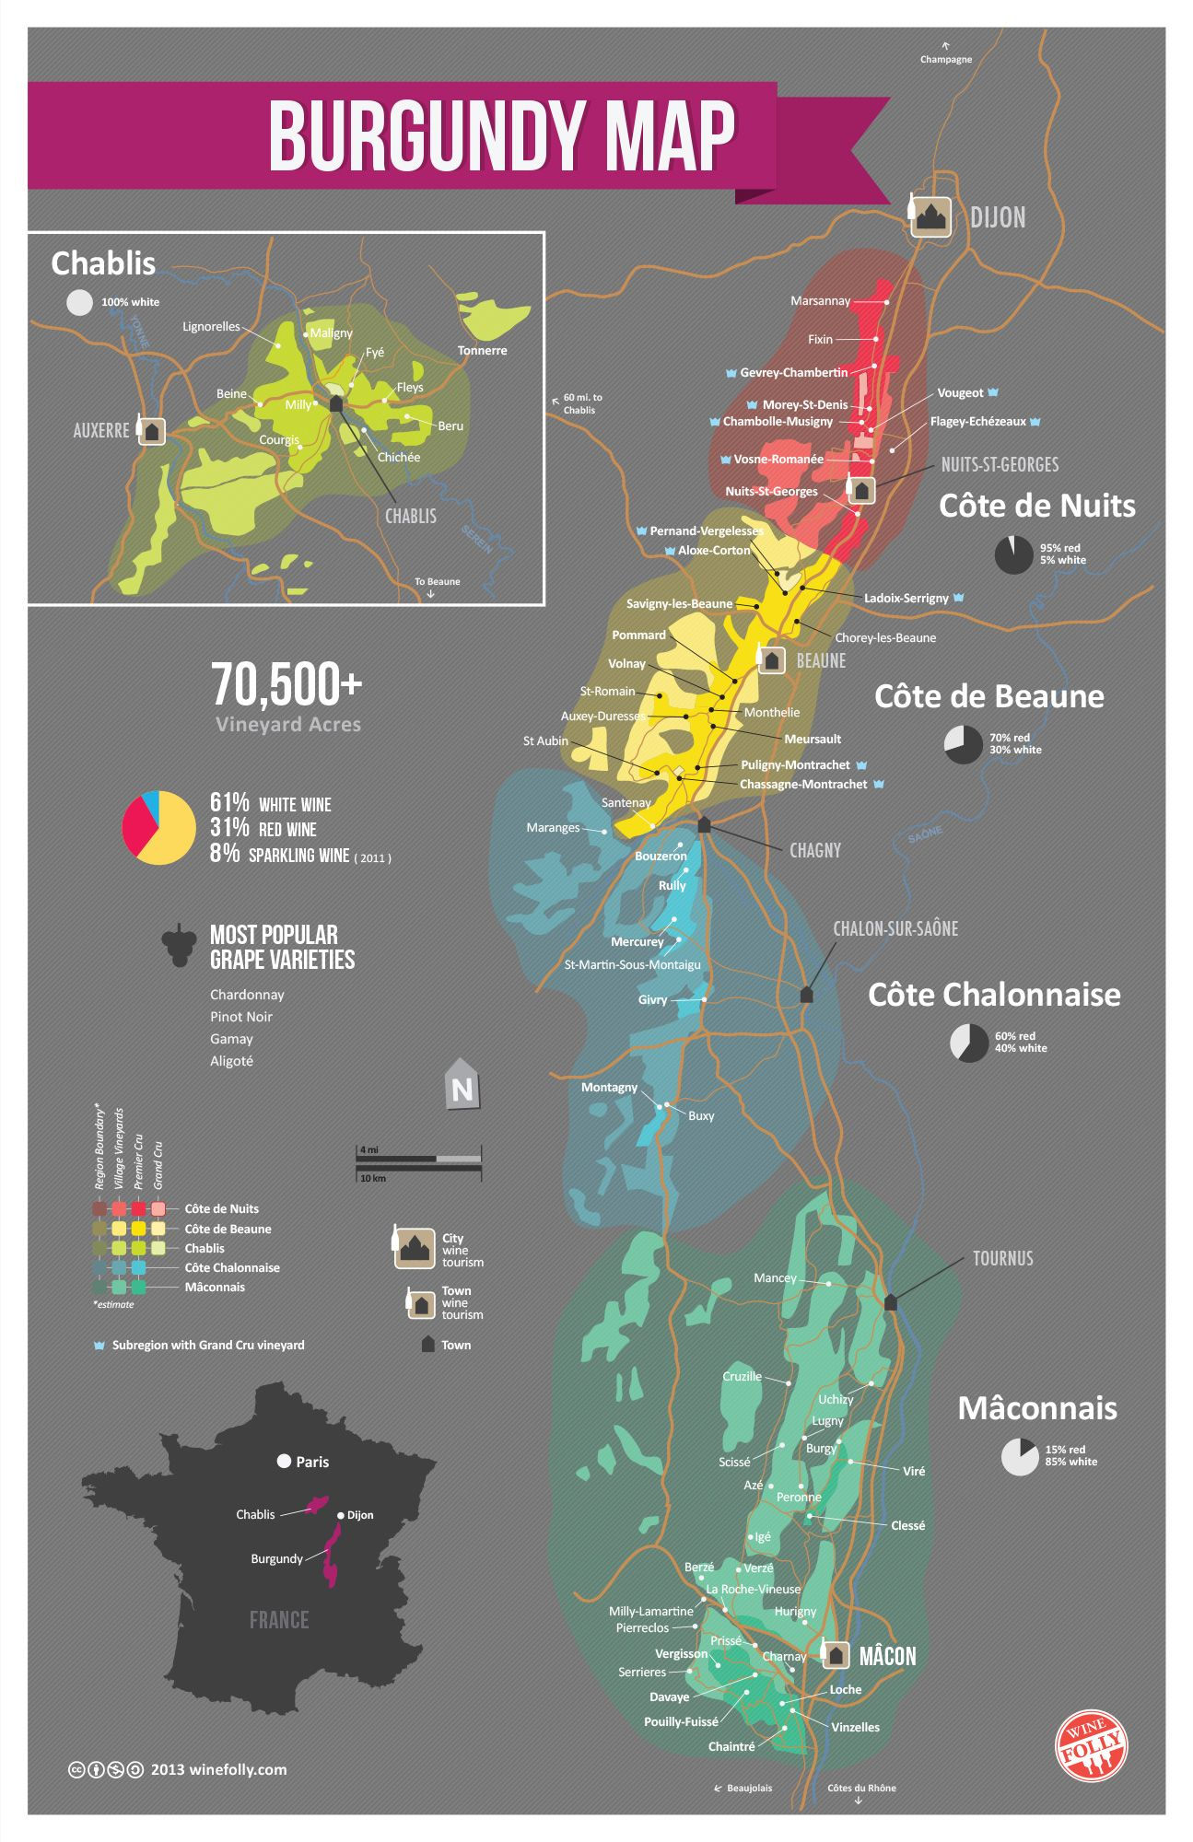
Table of Contents
프로젝트 개요
01
문제 정의
02
탐색적 데이터 분석(EDA)
03
머신러닝 모델링 수행
04
Lessons Learned
04

Slide 3
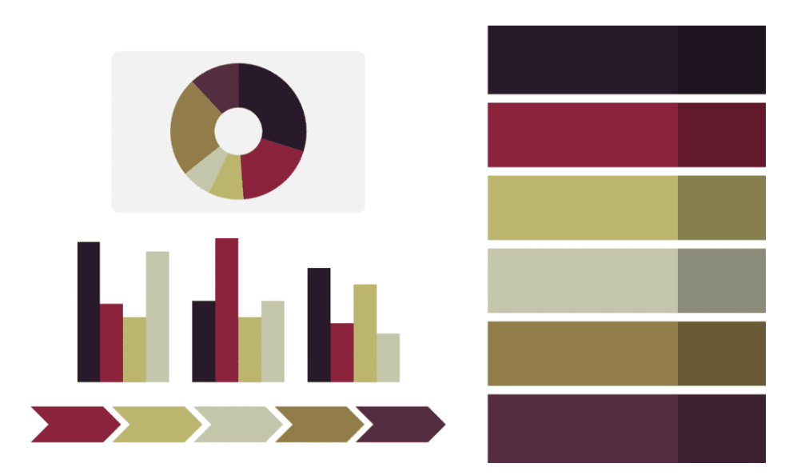
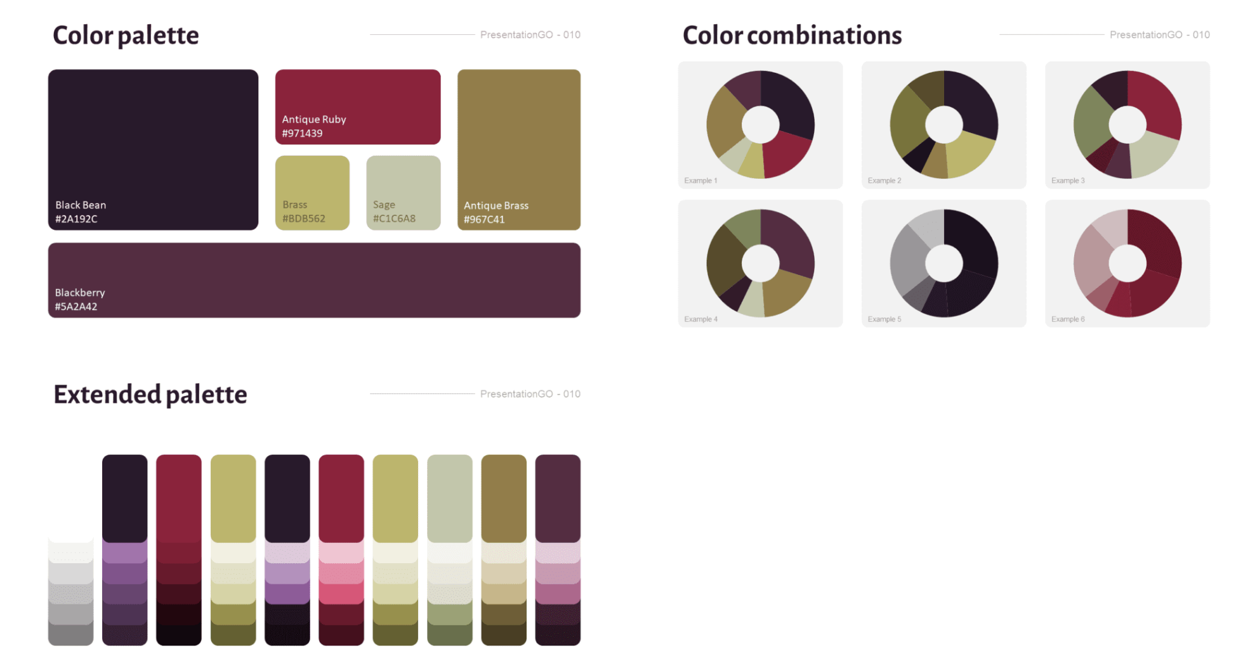
Project Overview
”Next 부르고뉴 찾기” 프로젝트는 기후 변화 및 토질 특성에 따른 미래 적합 품종 예측 다중 분류 모델 개발을 목표로 두고 있으며, 하기와 같이 4가지 단계에 걸쳐 프로젝트가 수행됨
프로젝트 주제
미래 예측 기후와 토질 데이터를 활용하여 국가 및 지역별 주요 와인 품종 생산 가능성 판단
2025년 ~ 2070년 기후 변화에 따른 적정 포도 품종 예측
수행 목적 & 예상 결과물
미래 기후 예측 데이터 및 토양 데이터 기반 미래 재배 품종 예측 머신러닝 다중 분류 모델 개발
기후 변화에 따른 포도 품종 추이 확인 및 주요 지표 탐색
주제 선정 및 방향성 기획
데이터 수집
데이터 탐색 (전처리 및 데이터 분석)
머신러닝 (머신러닝 수행 및 결과분석)
01 주제 선정 및 방향성 기획
02 데이터 수집
03 데이터 탐색(EDA)
04 머신러닝
- 프로젝트 주제: 차세대 와인 생산지 탐색을 위한 머신러닝
수행 목적:
기후 및 토질 데이터를 활용한 주요 품종 적합 생산지 탐색
기후 변화에 따른 지역별 미래 추천 품종 제안
기간: 2024.06.27 ~07.08
프로젝트 사전 조사
데이터 수집 가능성 판별
기간: 2024.07.09 ~07.19
와인-지역 데이터
지역별 토질 특성 데이터
현재 및 미래 기후 데이터
기간: 2024.07.14 ~07.21
와인-지역/ 토질 특성/ 기후데이터 병합 및 전처리
기간: 2024.07.21 ~07.25
Decision Tree, SVM, LGBM 등 다양한 모델을 사용하여 머신러닝 수행 및 결과 비교 분석

Slide 4
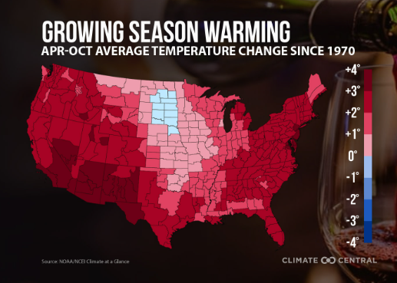
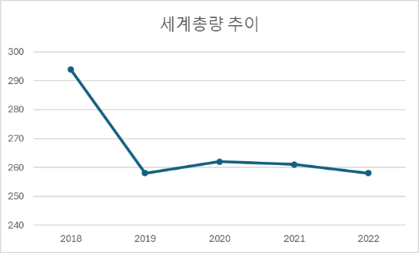
Impact of Climate Change on Wine Market
현재 전세계 와인 업계는 극단적 기후 변화로 인한 와인 품질 변화와 생산량 감소를 경험하고 있으며, 향후 기후 변화와 생산 지역성을 고려한 포도 재배 방법 및 포도 품종의 변화, 재배 지역 확대 등이 논의되고 있음
와인 포도와 기후 관계
전세계 와인 생산 추이
극단적 기후 변화로 인해 와인 생산량 62년만에 최저 수준
극심한 더위로 인해 2050년까지 포도 재배 적합 지역이 19%에서 62%까지 감소할 것으로 예측
따뜻한 기후와 강수량 증가로 인한 포도 해충의 증가 -> 포도 품질 저하
농산물 중에서도 와인 포도는 기온과 강수량 변화에 가장 민감한 작물 중 하나
성장기의 온도는 고품질 와인 포도를 재배하기에 적합한 지역을 결정하는데 특히 중요
미국의 경우 1970년 이후 평균 성장기 기온이 2.0°F 상승
극단적 기후 변화로 인해 와인 생산량 62년만에 최저 수준
극심한 더위로 인해 2050년까지 포도 재배 적합 지역이 19%에서 62%까지 감소할 것으로 예측
따뜻한 기후와 강수량 증가로 인한 포도 해충의 증가 -> 포도 품질 저하
Notes:
이 부분 논의 필요
와인 생산량으로 넣을지 아니면 저기 있는 기사글의 시각 자료를 넣는게 나을지
생산량으로 넣는다면 표 새로 만들어서 2018 - 22 의 증감자료를 넣는게 나을지

Slide 5




문제 정의
3 Major Problems Wine Market is Facing
와인 시장에서의 주요 이해관계자는 생산자, 소매/도매업자, 소비자로 구성되며, 포도 품종 미래 예측 모델을 통해 변화에 대응하여 향후 와인 생산지 및 품종에 대한 의사결정 및 구매 전략에 활용할 것으로 기대함
와인 시장 이해관계자 및 주요 고민
활용 방안
기대 효과
기대 효과
“기후 변화로 인해서 현재 품종의 생산이 점점 어려워지고 있어요. 다른 생산할 수 있는 품종은 무엇이 있을까요?”
기후 변화에 따른 적절한 고품질 포도 생산지 발굴(개척)
비슷한 퀄리티를 지닌 포도 품종의 생산지 예측
미래 변화할 기후에 대해 예측하고 해당 기후에 잘 자랄 수 있는 포도 품종 예측
변화하는 환경에 대응해 와이너리의 떼루아를 이동하거나 정착하는 등의 의사결정을 도와줄 수 있음
같은 품질의 저렴한 가성비 와인을 소비자에게 제공 가능
미래 기후에 대비해 잘 자랄 수 있는 포도 품종으로 포도 재배 전환 가능
변화하는 환경에 대응해 와이너리의 떼루아를 이동하거나 정착하는 등의 의사결정을 도와줄 수 있음
같은 품질의 저렴한 가성비 와인을 소비자에게 제공 가능
미래 기후에 대비해 잘 자랄 수 있는 포도 품종으로 포도 재배 전환 가능
생산자
“기존 인기 지역의 와인 생산지는 형성된 금액대에 비해 품질은 점점 저하되고 있어요. 차세대 고품질 와인 생산지 발굴이 필요해요”
기후 및 토양 데이터 기반 포도 품종 예측 다중 분류 모델 개발
소/도매업자
“가성비 좋은 와인을 구매하고 싶어요.
아직 알려지지 않은 지역 중에 고품질의 와인을 생산하는 곳을 알고 싶어요.”
소비자

Slide 6
02. 탐색적 데이터 분석(EDA)

Slide 7
데이터 수집방법
데이터는 총 3가지 1) 와인 지역 및 품종, 2)토양 데이터, 3)기후데이터로 구분되며, 출처 및 수집 방법은 하기와 같으며, 각 데이터의 위도 및 경도 값을 기준으로 맵핑하여 데이터 프레임을 구성함
와인 데이터
토양 데이터
기후 데이터
데이터 설명
고품질 와인 생산을 위해 포도밭의 품질이 중요 요소로 작용하는 점에 착안하여 고품질 와인을 생산하는 와이너리 및 해당 포도 품종 수집
토양 타입, 화학적 특성, 함수량 등
전세계 각 Point별 2억개 row 보유
전세계 위도/경도 2.5도를 기준으로 2.5km x 2.5km 형태의 격자 데이터 수집 (약 5,800만개 데이터)
일반적으로 와인 이름에 지역명이 포함되는 경우 해당 지역에서 재배한 포도만을 사용하도록 품질 규제가 시행되고 있으며, 원산지 보증을 위해 해당 와이너리 또한 해당 지역 안에 위치해야함
수집 방법
Wikipedia 기준 현재 와인 생산 국가 & 지역명 추출
Wine-Searcher Regions 기준 각 지역 별 Best 와인 카테고리 중 Critic’s Score 90점 이상 와이너리 및 포도 품종 추출
GoogleMaps 기준 와이너리 위치 및 밭 위도/경도 추출
World Soil Information 자료 요청 및 자료형 변환하여 데이터 추출
출처: FAO Soil Portal, Harmonized World Soil Database v2.0
Copernicus 미래 기후 예측 데이터 활용( 2021 ~ 2070)
출처:CDS Copernicus, Agroclimatic Indicators from 1951 to 2099 derived from climate projections
전처리
와이너리 인근의 포도밭에서 해당 와이너리의 재배 포도 품종이 생산된다는 가정하에 지역-포도품종-인근 밭의 위도/경도 값을 맵핑함
소수점 둘째 자리까지 반올림하면 약 1.1km x 1.1km 크기의 격자가 만들어지며, 이는 지역의 대표성의 특성을 충분히 반영할 수 있음.
임의로 포도밭의 좌표를 찍었기 때문에 안전하게 반경 1km까지 토양 특성을 전부 고려하여 맵핑함
위도 기준 북반구/남반구로 구분 후 포도 성장 기간 동안의 각 기온, 강수량, 강수일수의 평균 도출 (북반구: 4~10월/ 남반구: 10~4월)

Slide 8
데이터 구조
종속 변수로 레드 와인 주요 포도 품종 값을 가져가며, 독립 변수는 토양 특성 및 기후 특성 데이터를 포함함
종속변수 -
Grape_Variety_Top12 : 주요 포도 품종 Top12(1~12로 라벨링)
독립변수 -
> Table Key: 5
Country: 국가명 -> 예측편향을 줄 수 있어 컬럼 제외
Region: 지역명
Continent: 대륙명
Latitud: 위도 -> 예측편향을 줄 수 있어 컬럼 제외
Longitude: 경도 -> 예측편향을 줄 수 있어 컬럼 제외
Winery : 와이너리
Wine_Variety: 포도 품종
>토양특성: 20
HWSD2_SMU_ID: 토양 매핑 단위 번호
SHARE: Mapping unit 내에서의 토양 유닛의 비율(백분율)
10. WRB4: 주요 토양 참조 그룹과 주요 1차 지시자를 나타냄
11. KOPPEN: Kӧppen-Geiger 기후 클래스. (열대 =A, 건조 = B, 온대 = C, 냉대= D, 극지 =E)
12. TEXTURE_USDA: USDA 규약에 따른 토양 질감 클래스
13. TEXTURE_SOTER: SOTER 규약에 따른 토양 질감 클래스
14. REF_BULK_DENSITY: 참고 상대 밀도
15. BULK: 상대 밀도
16. DRAINAGE : 토양 배수 능력
17. ROOT_DEPTH: 식물이 토양에서 영양분과 수분을 이용할 수 있는 깊이
18. AWC: 식물 성장을 위한 토양의 최대 수분 보유량
19. ROOTS: 뿌리 장애물(= 뿌리 장애물의 깊이 등급) -> 결측치 多(삭제)
20. IL: 토양 프로파일 내에 있는 불투수층 -> 결측치 多(삭제)
21. SWR: 토양 수분 체제 -> 결측치 多(삭제)
22. COARSE: 굵은 입자 비율
23. SAND: 모래 비율
24. SILT: 미사 비율
25. CLAY: 점토 비율
26. ORG_CARBON: 유기 탄소 함량
27. PH_WATER: 물에서의 PH
> 기후 특성(2021 ~2070): 5
28. TG: 포도 재배 기간 평균 기온
29. TN: 포도 재배 기간 최저 기온
30. TX: 포도 재배 기간 최고 기온
31. RR: 포도 재배 기간 평균 강수량
32. RR1: 포도 재배 기간 평균 강수 일수 (10일 기준)
Page 05

Slide 9
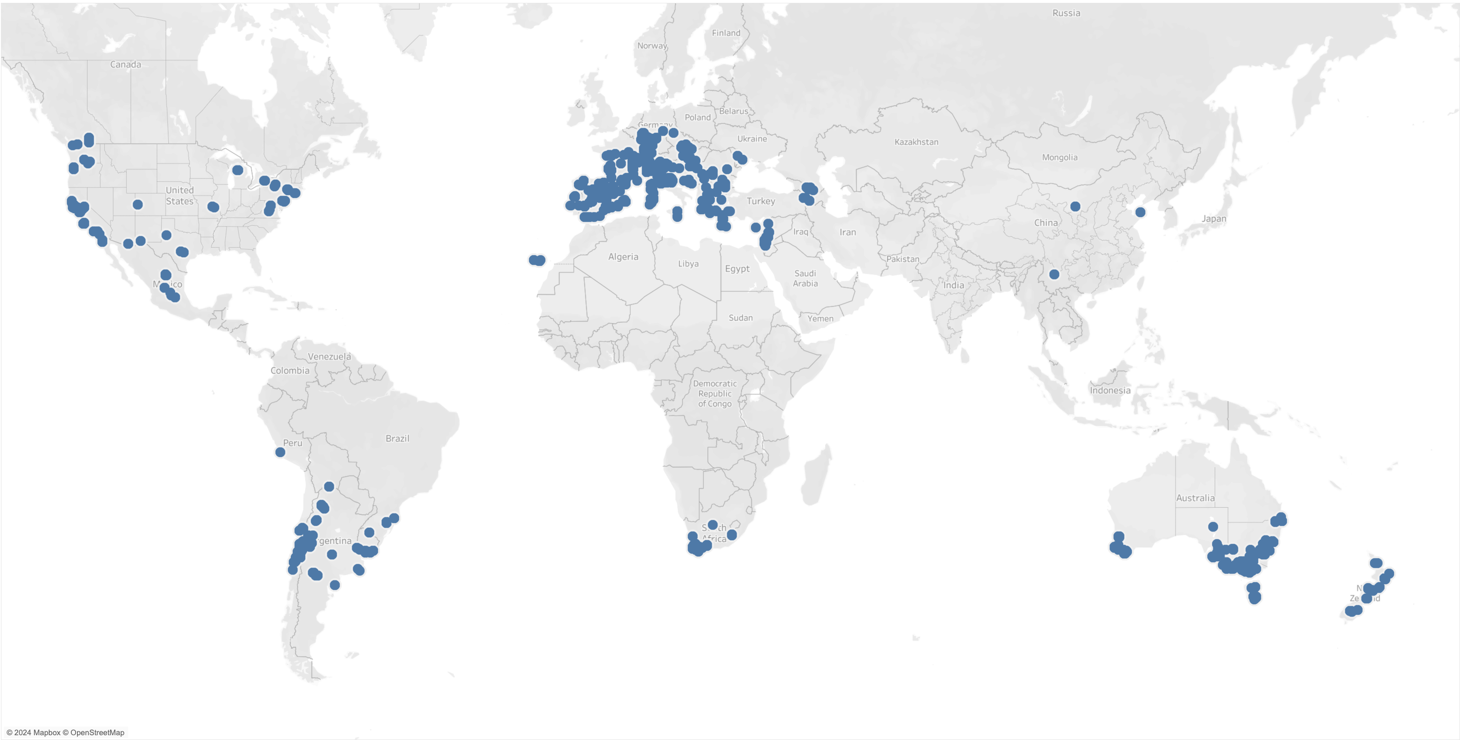
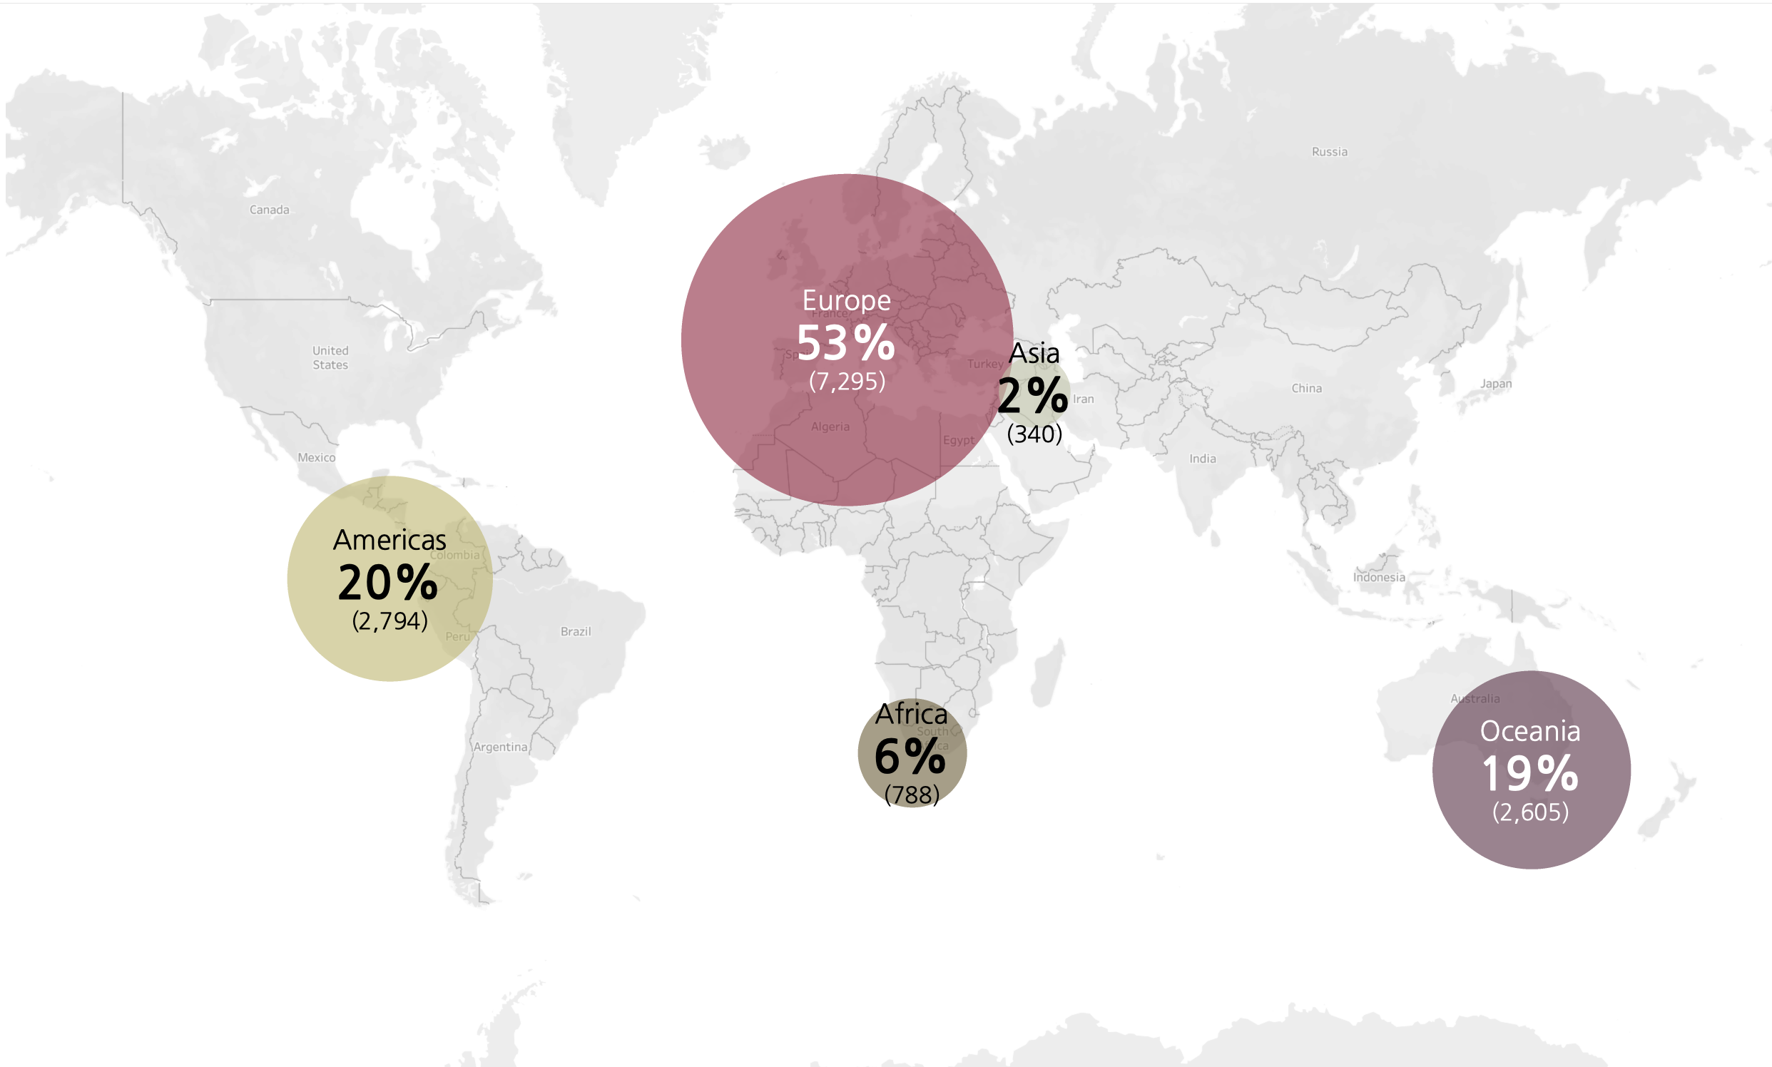
기후데이터 범위
YR21 ~ 70
데이터 분포 현황
데이터 맵핑 후, 13,416개의 데이터를 추출하였으며, 37개국 190지역의 데이터를 포함하며, Top 12 포도 타입 분포에는 최다 개수와 최소 개수 간의 불균형이 존재함이 확인됨
총 데이터 수*
국가/지역별 데이터 분포
Top12 포도 타입 분포
13,416
Total: 13416
* 결측치 제외 후 데이터 수
지역/나라 수
Spain
2,357
37개국/ 190지역
토양 ID 개수
339
총 사용된 데이터 개수 – 토양 only, 토양+기후 상이함
나라 개수
지역 개수
와인 품종 개수-> Top 12
와인 품종별 분포 확인

Slide 10
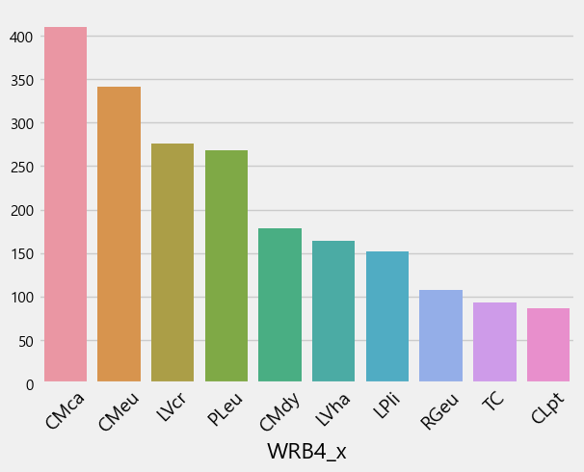
토질 특성 – 토양 타입 주요 지시자(WRB4)
토양 타입 주요 지시자는 CMca, CMeu, LVcr로 나타났으며, 모두 농업에 적합한 토양으로 확인됨
토양 타입 주요 지시자
참고 내용
Calcaric Cambisols (CMca): 칼슘 탄산염을 포함하고 변성층을 가진 토양 일반적으로 농업에 적합하지만 석회질의 존재는 특정 작물에 문제를 일으킬 수 있는 것이 특징 적절한 pH 조절 등이 필요할 수 있음
Eutric Cambisols는 비교적 비옥한 젊은 토양으로, 색상 변화와 구조 형성이 표면 아래에서 뚜렷하게 나타나는 특징이 있음 이 토양은 유기물이 풍부하고 양질의 영양소를 포함하고 있어 식물이 잘 자랄 수 있는 환경을 제공함
Chromic Luvisols는 이름은 주로 이 토양의 붉은색이나 적갈색을 의미함 이러한 색상은 토양 내 철 산화물의 축적에서 기인함 상부와 하부 층이 뚜렷하게 분리되어 있으며, 특히 점토가 하부 층으로 이동하여 축적되는 현상이 특징적임 영양소가 풍부하여 농업에 적합하며, 점토가 하부 층으로 이동하면서 상부 층이 상대적으로 비옥해진다는 특징을 지님
CMca : Calcaric Cambisols
CMeu : Eutric Cambisols
LVcr : Chromic Luvisols

Slide 11
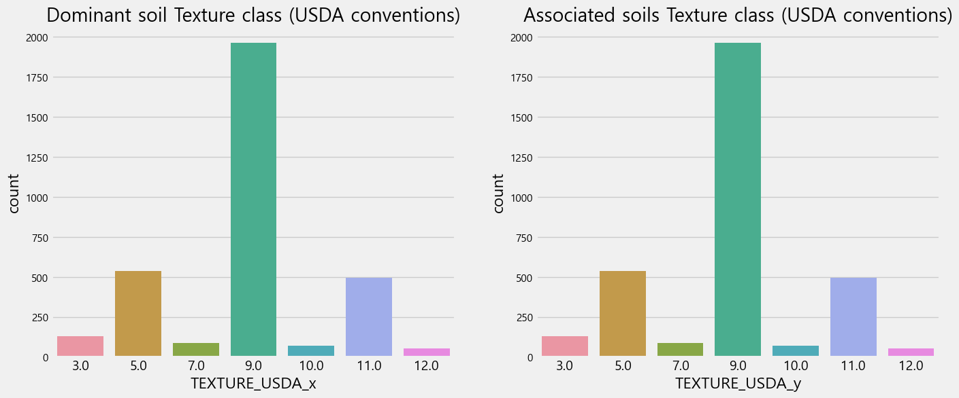
토질 특성 – USDA Soil Texture Class
광물 입자 상대적 비중을 확인했을 때, 대부분의 와인 생산지 토양 질감은 Loam(양토)로 나타남
Soil Texture Class (광물 입자 상대적 비율)
참고 내용
Soil Texture Class (USDA convention) 토양의 질감은 토양 내 다양한 크기의 광물 입자들의 상대적인 비율을 설명하는 토양 특성이며, USDA (미국 농무부)에서는 토양 질감을 다음과 같은 세 가지 주요 입자 크기로 분류함:
Clay (점토): 가장 작은 입자 크기
Silt (미사): 중간 크기 입자
Sand (모래): 가장 큰 입자 크기
이러한 입자 크기는 각기 다른 범위의 입자 비율에 따라 ＂토양 분리(separates)＂라고 불립니다. 토양 질감 클래스는 이러한 토양 분리 비율에 따라 정해지며, 특정한 범위의 입자 비율에 해당하는 토양 질감 클래스는 다음과 같음:
Sand (모래): 높은 비율의 모래 입자와 낮은 비율의 점토와 미사 입자
Clay (점토): 높은 비율의 점토 입자와 낮은 비율의 모래와 미사 입자
Loam (양토): 모래, 미사, 점토 입자가 균형있게 섞인 상태
CODE | VALUE | CODE | VALUE
1 | Clay(Heavy) | 8 | Sandy Clay
2 | Silty Clay | 9 | Loam
3 | Clay (Light) | 10 | Sandy Clay Loam
4 | Clay Loam | 11 | Sandy Loam
5 | Silt | 12 | Loamy Sand
6 | Silt Loam | 13 | Sand
7 | Sandy Clay

Slide 12
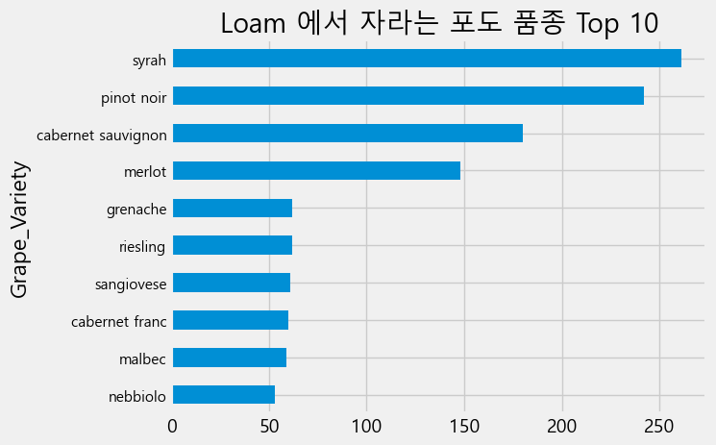
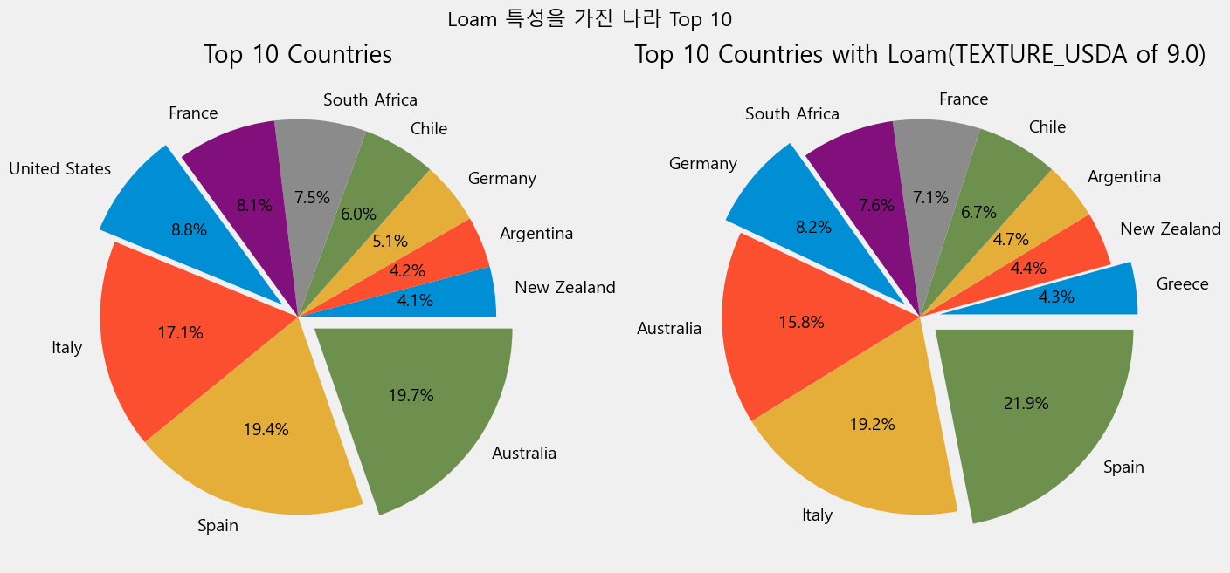
토질 특성 – Loam에서 자라는 포도 품종 Top10
Loam 에서 자라는 포도 품종은 Syrah, Pinot Noir의 비중이 높게 나타났으며, 와인 생산지와 Loam 특성을 가진 나라의 비중이 다르게 나타남
Loam에서 자라는 포도품종 Top 10
Loam 특성을 가진 나라 Top 10
포도 품종 중 Syrah와 Pinot Noir 품종이 Loam 토양 질감과 잘 맞는 듯함
그리스가 생산지 숫자 대비 Loam 특성을 많이 가진 나라로 확인됨

Slide 13
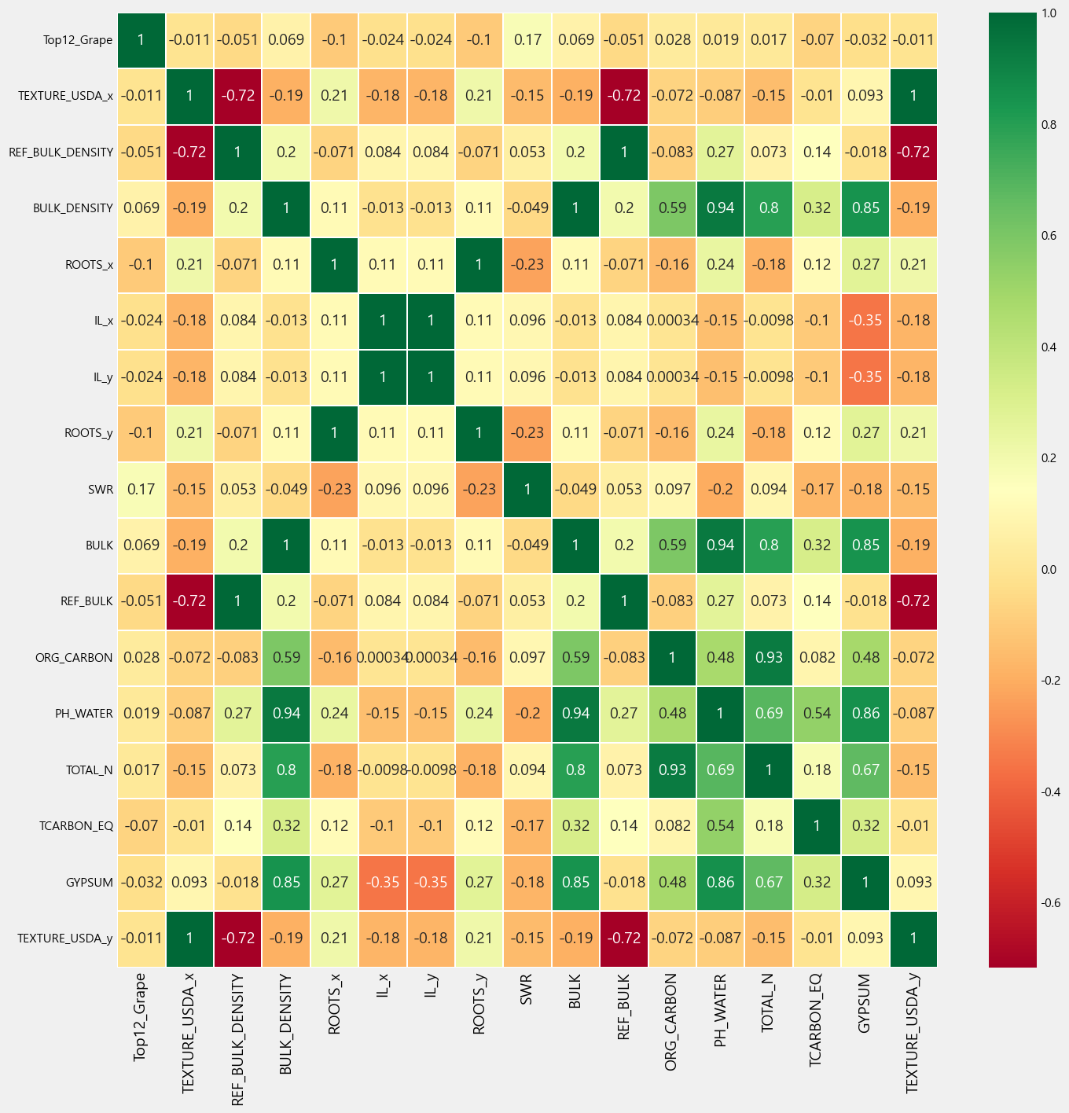
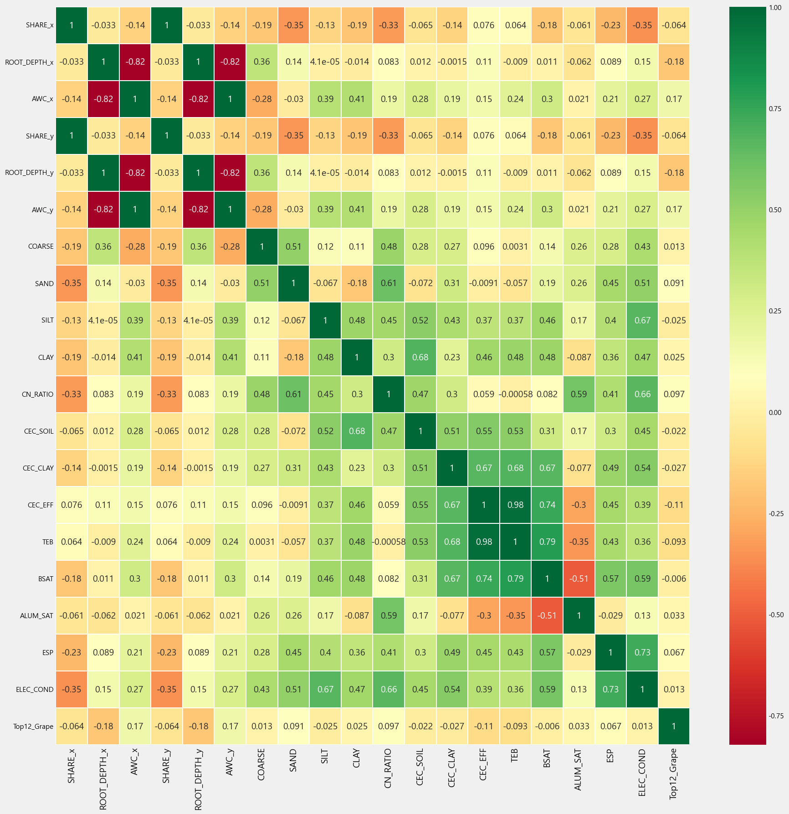
토질 & 와인 상관계수 확인
SWR, BULK, PH_WATER, REF_BULK_DENSITY, REF_BULK 5개가 Top12 품종과 약한 상관관계 존재

Slide 14
미래 기후 데이터 추이 분석
미래 기온 및 강수량 데이터 모두 시간 흐름에 따른 뚜렷한 차이를 나타내지 않으며, CDS Coprenicus 기후 예측 데이터의 경우 2005년 데이터를 기반으로 작성된 내용으로 최근 트렌드를 반영하지 못한 부분의 영향이 클 것으로 예상됨
2021년 ~ 2070년 와인 생산지 평균 기온 비교
2021년 ~ 2070년 와인 생산지 강수량 비교
(Avg °C )
(mm, 10 days)
(# of days, 10days)
와인 생산지의 시간 흐름에 따른 기온 변화는 뚜렷하게 나타나지 않으며, 원본 데이터는 2005년까지의 관측 값으로 미래 기후를 예측한 데이터로 최근 추이를 반영하고 있지 않음
2055년과 2065년의 평균 강수 일수는 10일 중 3일로 나타나며, 전후 5년을 기준으로 강수 일수에 대한 편차가 다른 년도 대비 크게 나타남

Slide 15
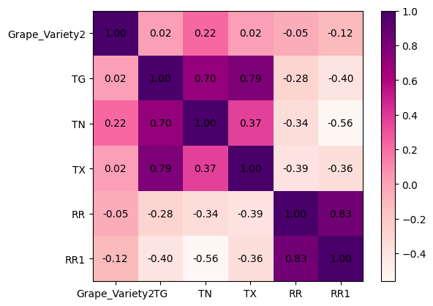
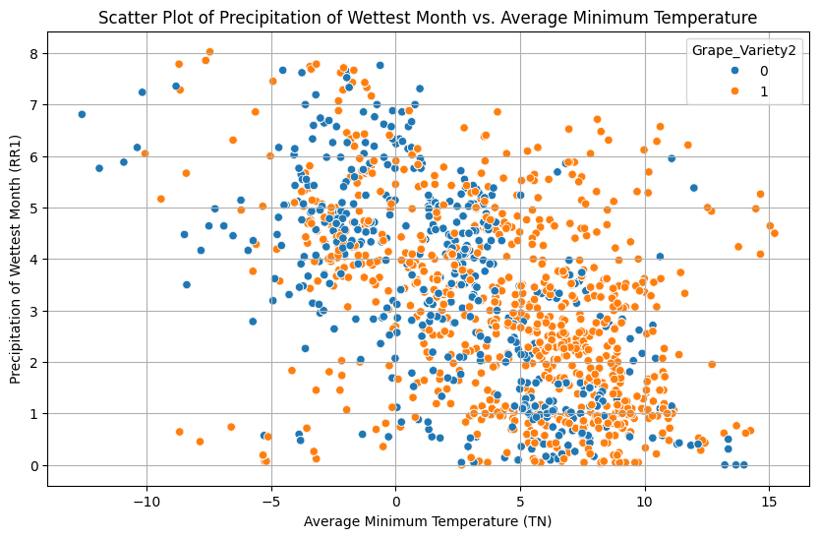
기후 & 와인 상관계수 분석
주요 품종 생산 여부와 기후데이터의 상관관계는 TN > RR1 > RR > TX = TG 순서대로 강한 것으로 나타나며, 기온과 강수량 사이 절대값 0.28 이상의 상관관계가 있는 것으로 나타남
기후 및 주요 품종 생산 여부 상관계수
TN & RR1 상관관계 확인

Slide 16
03. 모델링 수행

Slide 17
머신러닝 프로세스
Phase 1 : 토양 데이터 / Phase 2: 토양&기후 데이터로 단계를 나누어 머신러닝 모델 확인 --> 각 모델별 포도 품종 분류에 주요 Feature를 확인…
데이터 전처리 수행
위치 정보 및 Nominal 데이터 드롭
Categorial Data -> 원핫인코딩 수행
로지스틱회귀 모델 기반으로 적합 스케일러 판별 -> Standard Scaler 선정
Over Sampling > 과적합 판단으로 고려 X
머신러닝 수행 (Phase 1& Phase 2 각각 수행)
Logistic Regression
Decision Tree
Random Forest
LightGBM
XGBoost
SVM
머신러닝 결과 해석
각 모델별 주요 Feature Importance 확인
모델별
포도 품종 분류의 주요 지표 탐색을 위해 1) 토양+와인 2) 토양+기후+와인 데이터로 분류하여 2단계로 진행하였으며, 각 모델에 대한 성능 평가 및 주요 분류 지표에 대한 분석을 수행함
Phase 1 토양Only 모델
데이터 전처리
머신러닝 수행
모델 선정
결과 확인
데이터 구분
데이터 전처리 수행
모델링 수행
모델링 결과 해석
Phase 01
토양 + 와인 데이터
불필요한 데이터 삭제
위치 정보 및 명목형 데이터 등 모델 목적과 무관한 컬럼 드롭
결측치가 50% 이상 존재하는 컬럼 삭제
Phase 1 & 2 모델링
모델별 성능 분석
*Recall 점수 기반으로 성능을 분석하고 Phase 1 & 2 동일 모델 대비 성능 향상도 확인 (*품종 선정 후 변경 어려움 고려)
데이터 라벨링
스케일러 변환
로지스틱 회귀
결정트리
랜덤 포레스트
XGBoost
Soft / hard voting?
예측 데이터 분석
Logistic Regression
Phase 2 토양+기후 모델
토양 특성 & Top 12 주요 포도 품종 라벨
Decision Tree
원핫인코딩
pd.get_dummies() 함수를 통해 범주형 컬럼 원핫인코딩 수행
모델별 주요 분류 지표 확인
모델에 맞춰 Feature Importance, Coefficient, Permutation Importance 등 주요 분류 지표를 확인하고 Phase 1 & 2 동일 모델 대비 기후 데이터 효용성 분석
Random Forest
스케일러 적용
로지스틱 회귀 모델 기반으로 MinMaxScaler, Robust Scaler, Log1p Scaler, Standard Scaler 성능 비교 후 Standard Scaler 선정
Phase 02
토양 + 기후 + 와인 데이터
LightGBM
XGBoost
모델 선정/예측 데이터 분석
모델 성능 및 분류 지표 기반으로 모델 선정 후, 미래 기후 변화에 따른 포도 품종 분석
토양 특성, 기온, 강수량 & Top 12 주요 포도 품종 라벨
Over Sampling
토양 데이터 기반으로 성능비교 후, 과적합 판단으로 고려 X
SVM

Slide 18
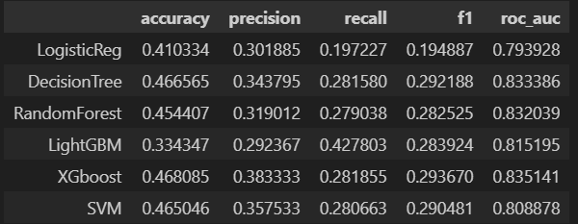
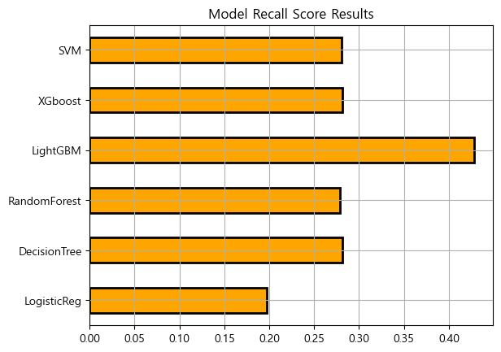
1) Modeling 프로세스 : 포도 품종 + 토양 특성 데이터
1차 : raw data
Logistic Regression, DescisionTree, RandomForest, LightGBM 모델 hyper parameter + 교차검증(StratifiedKFold) 적용
-> LightGBM 의 recall 49%로 가장 높음
2차 : SMOTE over sampling
target 클래스 13개 중 가장 많은 클래스의 수와 가장 적은 클래스의 수의 큰 차이 (최대 936, 최소 12)
SMOTE oversampling 진행 13개 클래스 936개씩 맞춤
1차 모델 사용
→ RandomForest 모델 recall 39%로 가장 높았으나, accuracy 점수 mean_train_score = 73%, mean_test_score= 64%, test_predict = 37% 과적합 판단
3차 : raw data + XGboost, SVM 모델 비교
raw_data로 진행
각 모델 hyper parameter 적용하여 성능 비교
2차 모델과 전체 스코어 비교
성능 비교
Step 01
RAW 데이터 기반 모델 생성
Logistic Regression, DecisionTree, RandomForest, LightGBM 모델 생성
Hyper Parameter 및 교차검증(StratifiedKFold) 적용
성능 우수 모델 확인
→ LightGBM 의 recall 49%로 가장 높음
Step 02
SMOT Over Sampling
Target 클래스의 데이터 불균형 존재 ( 13가지 클래스: 최대 936, 최소 12)
SMOTE oversampling 진행 13개 클래스 936개씩 맞춤
1차 모델 사용하여 적용 여부 판단
Recall 점수 비교
→ RandomForest 모델 recall 39%로 가장 높았으나, accuracy 점수 mean_train_score = 73%, mean_test_score= 64%, test_predict = 37% 과적합 판단
Step 03
RAW DATA STEP 1 모델 + XGBOOST & SVM 모델 비교
RAW Data 활용하여 모델 학습 진행
각 모델 Hyper Parameter 적용하여 성능 비교
1차 모델과 전체 스코어 비교

Slide 19
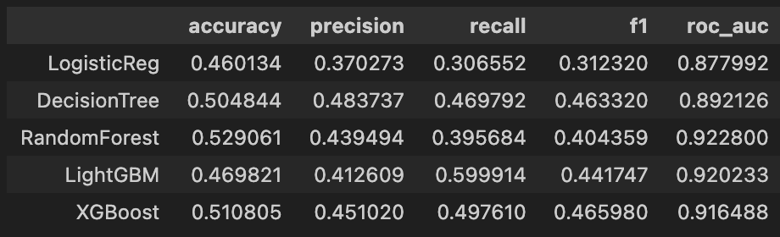
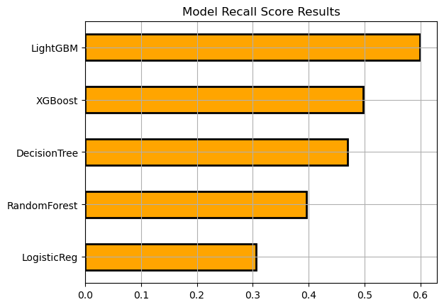
2) Modeling 프로세스 : 포도 품종 , 토양 특성 + 기후 데이터
성능 비교
Step 01
RAW 데이터 기반 모델 생성
Logistic Regression, DecisionTree, RandomForest, LightGBM 모델 생성
Hyper Parameter 및 교차검증(StratifiedKFold) 적용
성능 우수 모델 확인
→ LightGBM 의 recall 60%로 가장 높음
Step 02
RAW DATA STEP 1 모델 + XGBOOST
RAW data로 진행
각 모델 hyper parameter 적용하여 성능 비교
1차 모델과 전체 스코어 비교
Recall 점수 비교
→ Recall 점수 우수 모델: Decision Tree, Light GBM, XGBoost (47% ~ 60%) → Phase 1에서 성능이 비교적 향상되었으며, 동일 모델에서 성능이 높게 나타남

Slide 20
머신러닝 결과 요약 – 모델 선정
Top 5 High Feature Importance 토양 vs 토양+기후 비교
Phase 1 & 2 Recall Score 비교 시, LightGBM, XGBoost, DecisionTree 모델의 성능이 우수한 것으로 나타났으며, 이 중 Feature Importance가 토양 주요 특성과 기후가 적절히 활용된 DecisionTree와 LightGBM을 최종 모델로 선정함
동일 모델별 성능 점수
Phase 1 & 2 모델 Recall Score 비교
Top 5 Feature Importance 비교
성능이 높으면서 기후에 대한 특성을 잘 반영한 모델로 예측하는게 낫지 않으려나?
Phase 1: 토양 + 와인
우수 성능 모델
기후
토양
Rank | LogisticReg | DecisionTree | RandomForest | LightGBM | XGBoost | SVM
1 | ROOT_DEPTH_X | SAHRE_x | SAHRE_x | SHARE_x | WRB4_UMcm | SHARE_x
2 | AWC_x | GYPSUM | AWC_x | AWC_x | WRB4_LVgl | SILT
3 | ORG_CARBON | AWC_x | ROOT_DEPTH_x | BULK | WRB4_Rgdy | BULK
4 | TEXTURE_USDA_x | REF_BULK | GYPSUM | ORG_CARBON | WRB4_Cmeu | CEC_CLAY
5 | REF_BULK | SILT | SILT | SILT | WRB4_Gleu | PH_WATER
6가지 모델 중 SHARE_x 가 4개의 모델에서 Top 1을 차지했으며, 이후 AWC_x는 3가지 모델에서 2위로 나타남
XGBoost 모델에서는 토양 타입 분류 요소인 WRB4가 모두 상위 지표를 차지함
Phase 2: 토양 + 기후 + 와인
Rank | LogisticReg | DecisionTree | RandomForest | LightGBM | XGBoost | SVM
1 | ORG_CARBON | SHARE_x | RR1 | RR1 | WRB4_UMcm
2 | REK_BULK | TN | TN | RR | WRB4_CMvr
3 | ROOT_DEPTH_x | TX | TX | TX | WRB4_LVgl
4 | AWC_x | RR1 | RR | TN | WRB4_GLeu
5 | TG | TG | TG | TG | WRB4_AR
기후 요소가 품종을 분류하는 데에 기후-와인 재배 데이터 사이에서 비교적 상관관계가 높은 RR1과 TN이 활용되었던 것으로 확인됨
우수 성능 모델 중 Decision Tree와 LightGBM은 토양과 기후의 주요 요소를 적절히 활용하고 있는 것으로 나타남 (LightGBM Feature Importance 6위: SHARE_x)
Phase 1과 Phase 2 동일 모델 비교 시, 토양 데이터 대비 기후 데이터를 함께 활용하였을 때 Recall Score가 11% ~ 22% 수준까지 증가하는 것으로 나타남

Slide 21
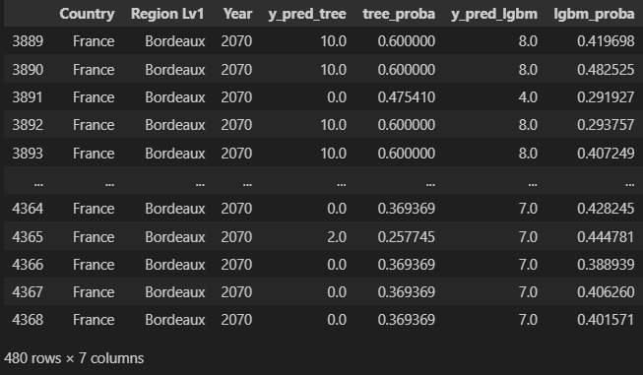
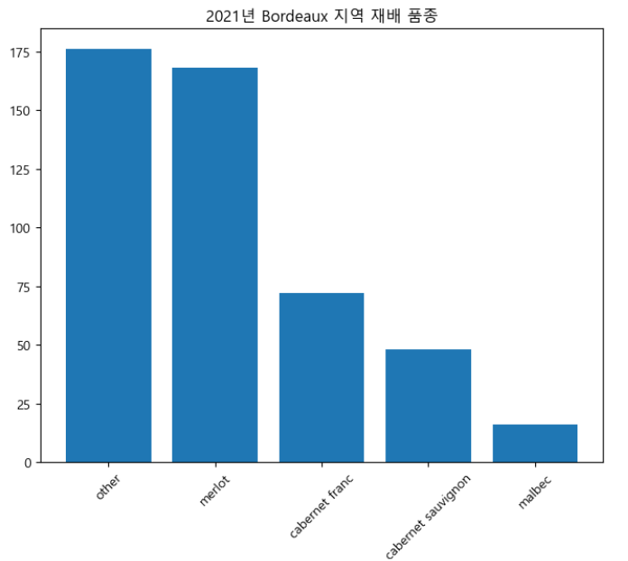
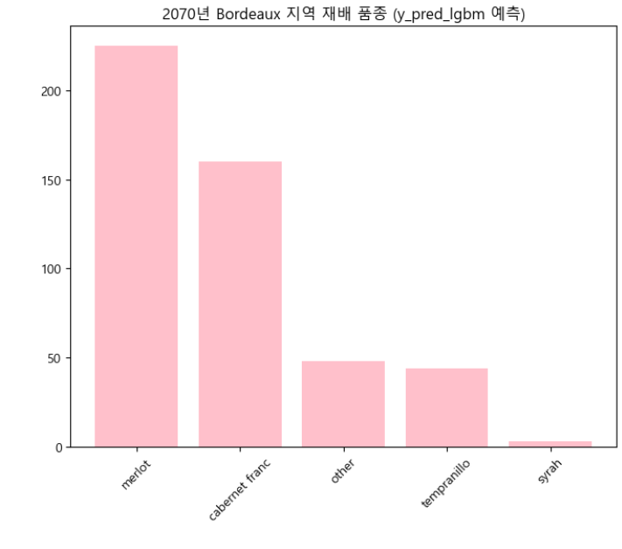
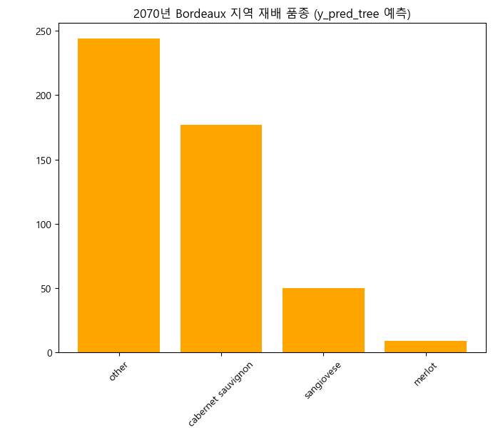
미래 품종 예측하기 - Decision Tree & LightGBM 결과 비교(보르도)
프랑스 대표 와인 생산지 보르도 지역의 2021년과 2070년 재배 품종 비교 시, LGBM 모델의 경우 Cabernet Franc의 비중이 높아진 것을 확인할 수 있으며, DecisionTree 모델의 경우, Merlot 의 비중이 현저히 낮아짐
AS-IS
TO-BE 2070 Bordeaux 재배 품종 비교

Slide 22
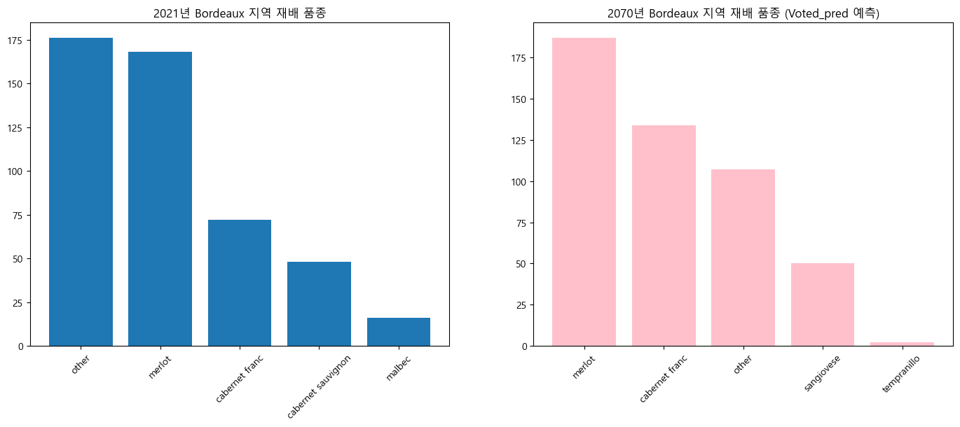
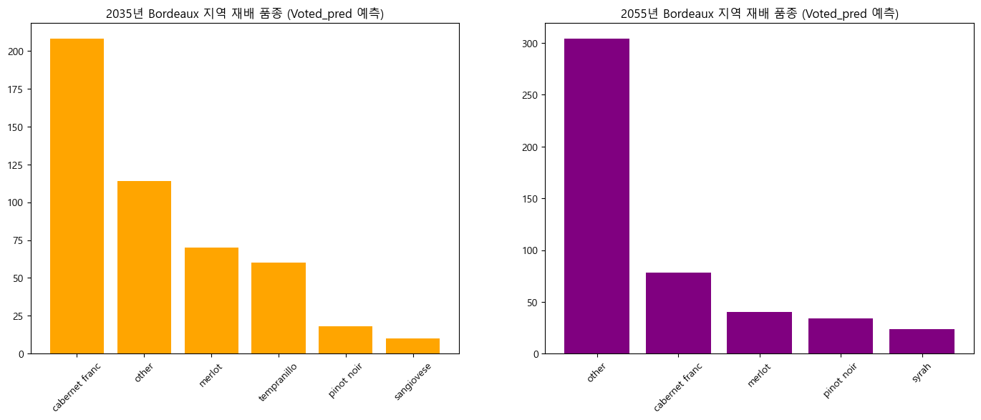
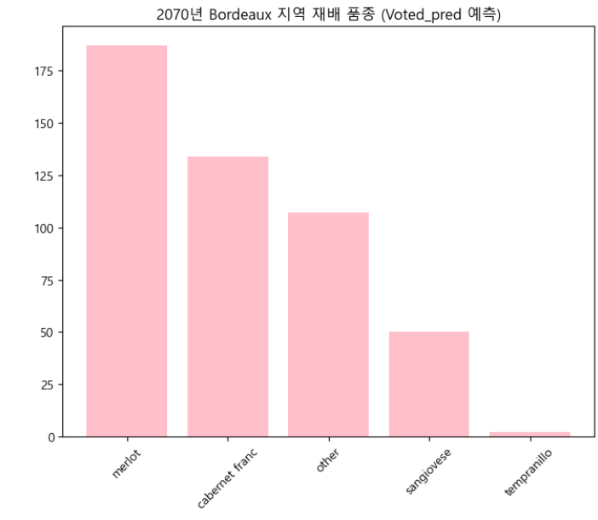
미래 품종 예측하기(혼합 모델) - 프랑스 보르도 지역
혼합 모델의 경우, Merlot가 Cabernet Franc 품종을 재배하는 곳이 더 많아질 것이라는 예측 결과를 확인할 수 있으며, Pinot Noir 품종은 35~ 55년까지 재배가 가능하다 70년에는 사라질 것으로 예측됨. 이 외, Sangiovese, Tempranillo 품종이 추가된 결과를 확인할 수 있음
AS-IS (2021)
TO-BE (2035 ~ 2070)

Slide 23
04. Lessons Learned

Slide 24
향후 보완 필요 사항
모델 한계 및 보완 필요 사항
데이터 사이언티스트적 역량 강화
사전조사
모델에서 활용된 데이터는 와인, 토양, 기후에 관련된 내용을 포함하고 있어 전문성이 강조되는 분야로 심도 있는 사전 조사가 요구됨
사전조사 논문 및 연구 사례 등을 사전조사 보충을 통해 도메인 지식 습득 및 타겟 데이터 기준 및 인사이트 도출 방법에 대한 시각 함양
즉각적인 EDA 수행 프로젝트의 효율적인 진행을 위해 데이터 수집 후 즉각적인 EDA를 통해 데이터 사용 가능 여부 및 신뢰도 판별
데이터 신뢰도
와이너리의 위치를 확인하는 과정에서 정확한 주소 정보를 찾기가 어려워 위치 정보의 정확도가 떨어짐
포도 품종의 데이터 불균형도가 높음
데이터 정확도를 높이기 위한 방안
기후데이터 최근 기후 추이가 반영된 최신 데이터로 변경하여 모델링 진행
와인데이터 - 포도 품종의 이름이 아닌 유전적 특성을 고려하여 타겟 분류 변경 - 기업에 협조를 요청하여 정확도 높은 와인 생산 지역 데이터 추출
2005년까지의 기후 실측 값을 기반으로 2099년까지 예측한 정보이기 때문에 최근 트렌드를 반영하고 있지 않아 예측 결과 신뢰도 떨어짐
모델링 개선을 위한 아이디어
타겟 선정
포도의 타겟 분류는 유전적 특성에 따른 분류가 아닌 글로벌 주요 Top12 품종으로 구분하여 비슷한 성격의 Clone이 0으로 분류되는 경우가 있음
모델 성능 향상 방안
독립 변수 조정 Feature Importance의 값을 파악하여 Importance가 높은 값 중 상관관계가 강한 Feature는 삭제한 후 모델링 진행
즉각적인 EDA 수행 데이터 불균일성 완화를 위해 기존 라벨 13개에서 라벨별 Recall Score가 비교적 낮은 항목은 제외 후 모델링 진행
머신러닝
RAW 데이터 기반 모델로만 성능 평가가 진행되어 다양한 조합의 모델링이 수행되지 못함

Slide 25
감사합니다

Slide 26
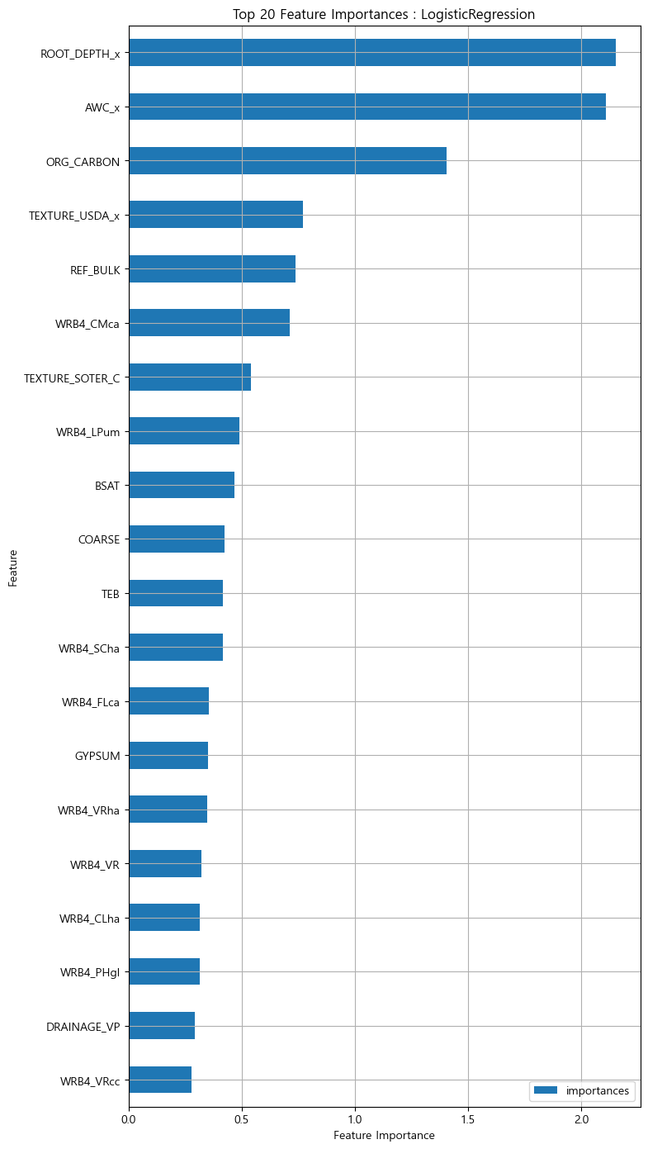
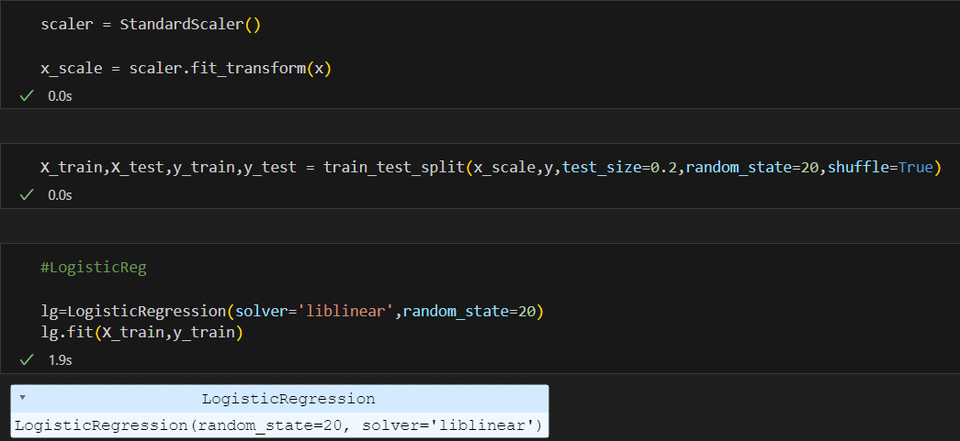
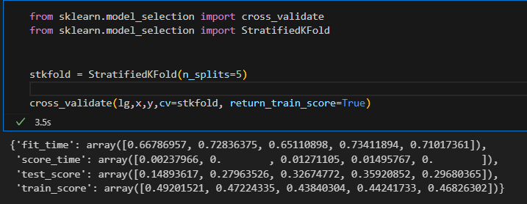
포도 품종 + 토양 특성 – Logistic Regression
Python Code
Top 20 Feature Importance
Standard Scaler 적용
StratifiedKFold n_splits = 5 교차검증 결과 차이가 크지 않아 다음 차시에서 생략

Slide 27
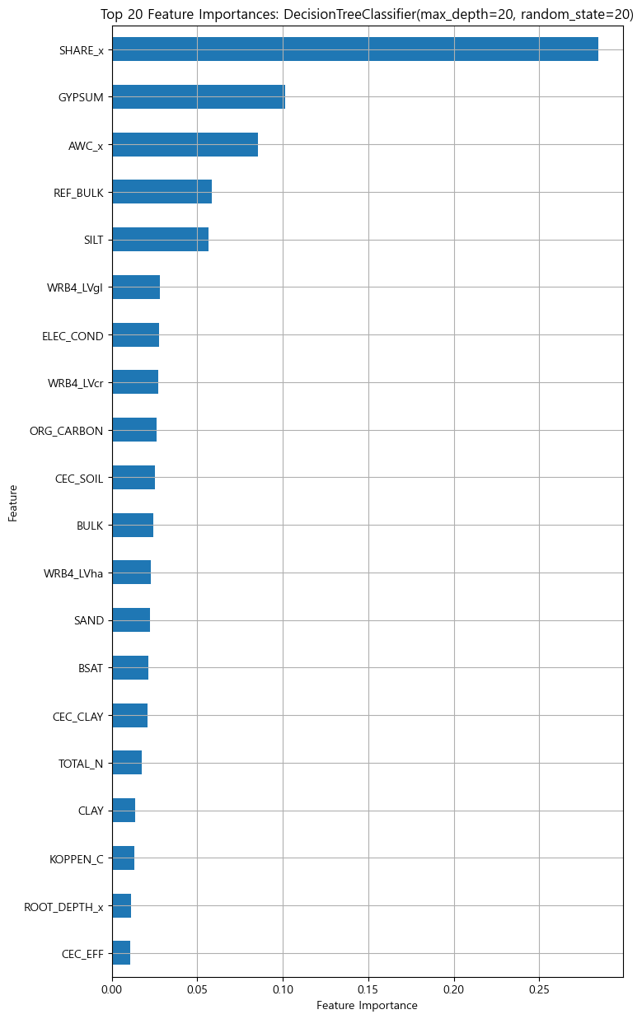
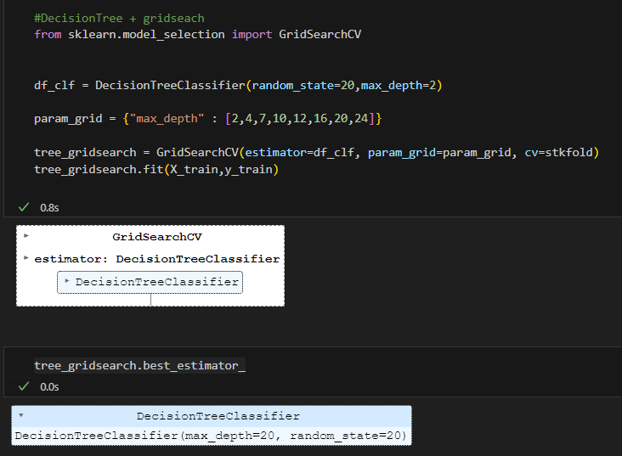
포도 품종 + 토양 특성 – Decision Tree
Python Code
Top 20 Feature Importance
StratifiedKFold n_splits = 5
GridSearchCV 결과 max_depth = 20이 적절

Slide 28
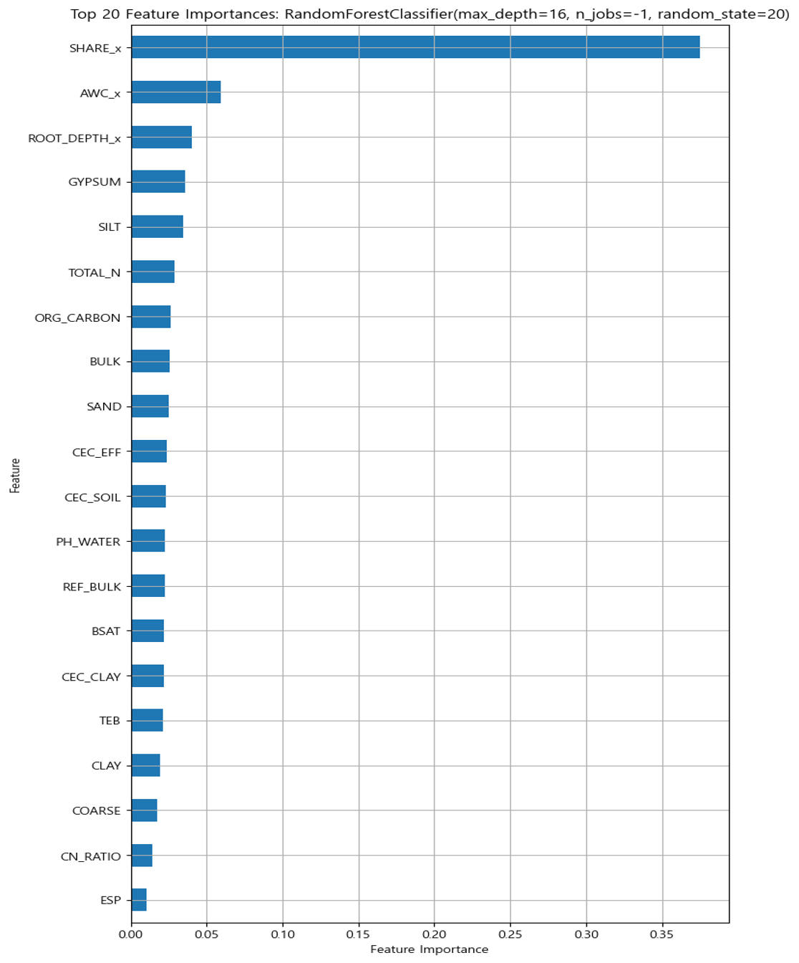
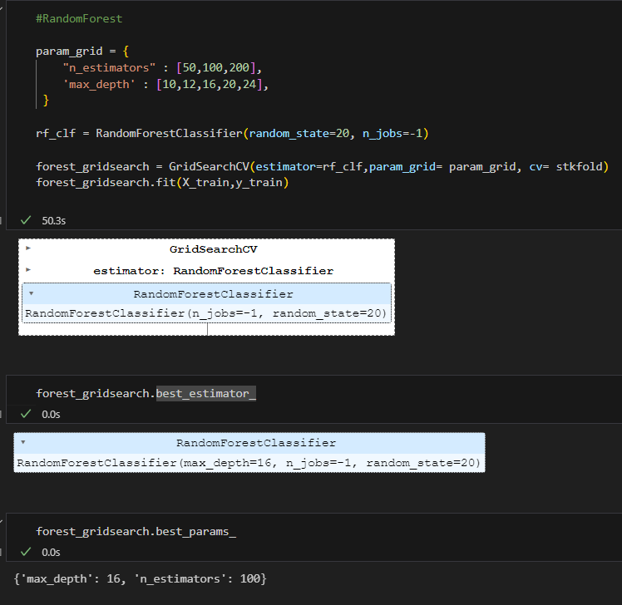
포도 품종 + 토양 특성 – Random Forest
Python Code
Top 20 Feature Importance
GridSearchCV 결과 max_depth = 16, n_estimators = 100이 적절

Slide 29
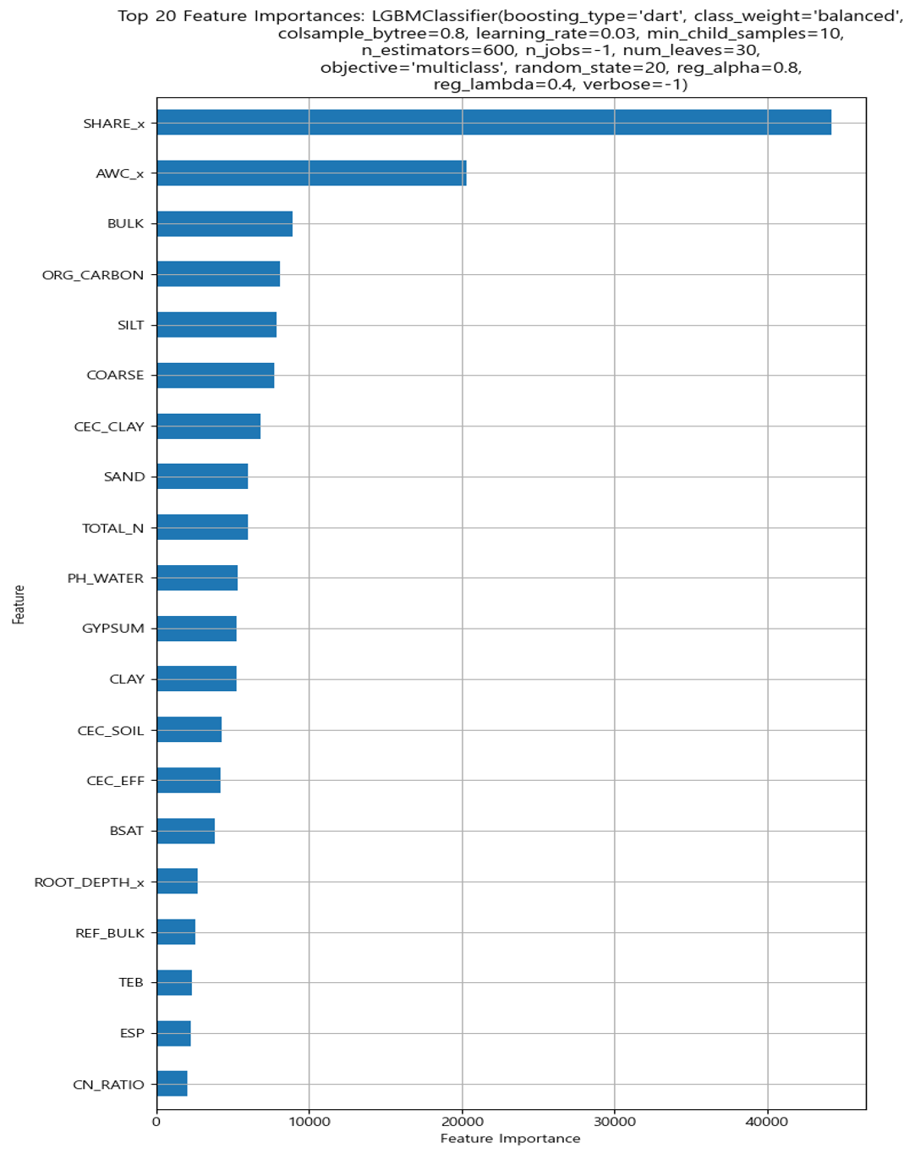
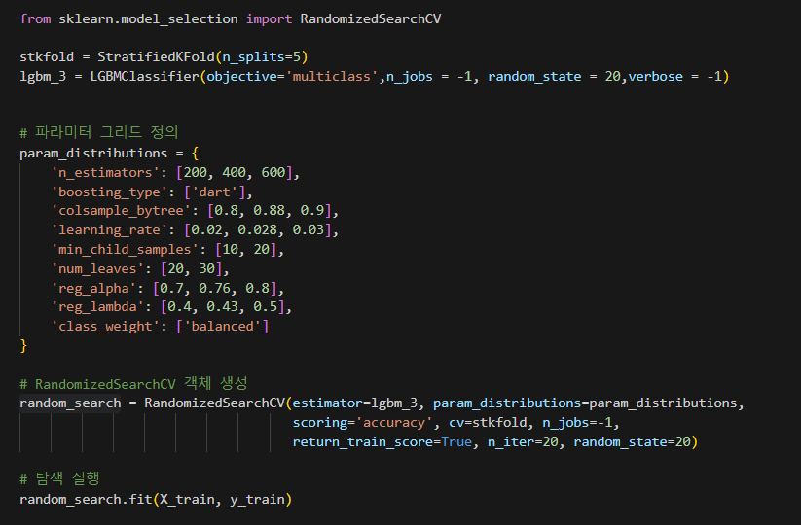
포도 품종 + 토양 특성 – LightGBM
Python Code
Top 20 Feature Importance
RandomizedSearchCV 사용
mean_train_score, mean_test_score 약 8% 차이
mean_test_score, accuracy_score(y_test,y_pred) 약 1%차이
-> 훈련 과정에서 과적합 의심되었지만, 테스트 데이터는
1%차이를 보여 그대로 진행

Slide 30
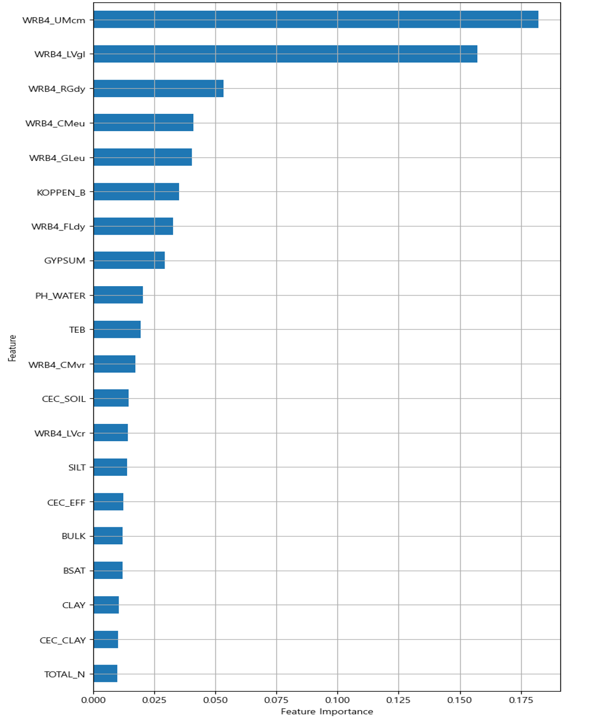
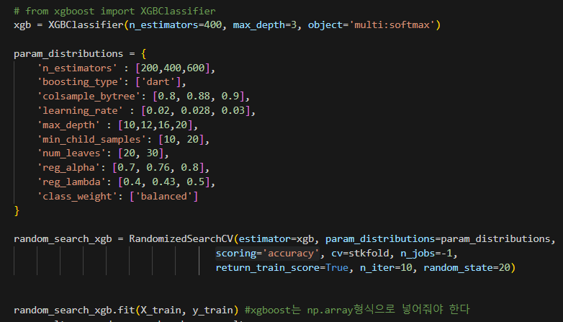
포도 품종 + 토양 특성 – XGBoost
Python Code
Top 20 Feature Importance
mean_train_score, mean_test_score 약 8% 차이
mean_test_score, accuracy_score(y_test,y_pred) 1%미만 차이
-> 훈련 과정에서 과적합 의심되었지만, 테스트 데이터는
1% 미만 차이를 보여 그대로 진행

Slide 31
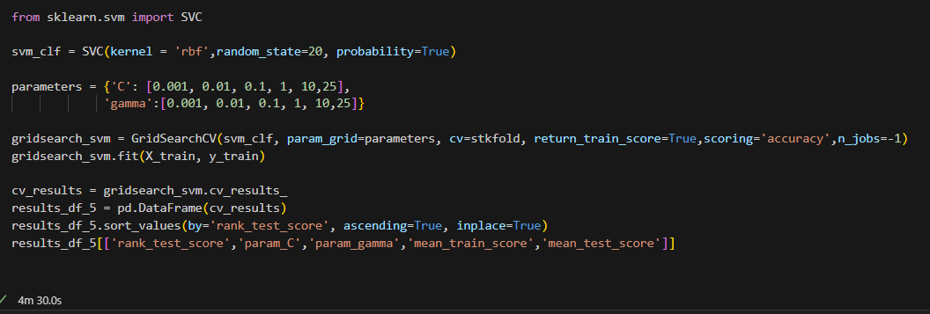
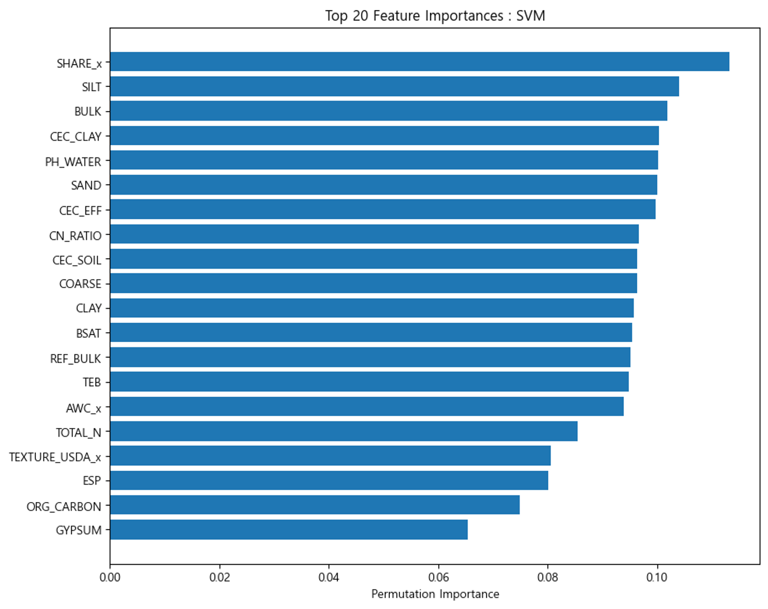
포도 품종 + 토양 특성 – XGBoost
Python Code
Top 20 Feature Importance
비선형 커널 RBF (Radial Basis Function) 사용
GridSearchCV 결과 C(cost) = 1, gamma = 25 가 적절
Permutation importance 평가
n_repeats = 20 (각 feature 20번씩 섞기)

Slide 32
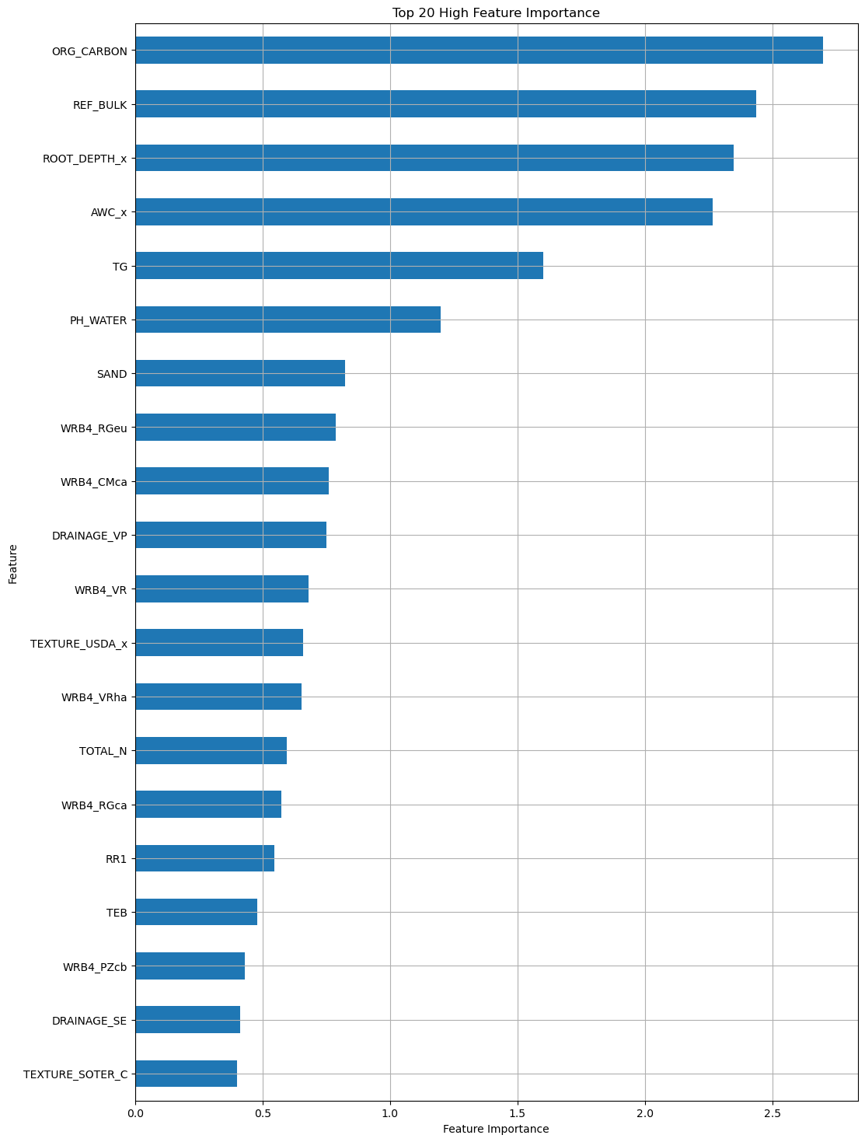
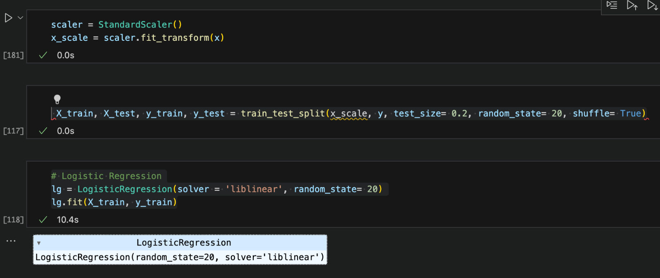
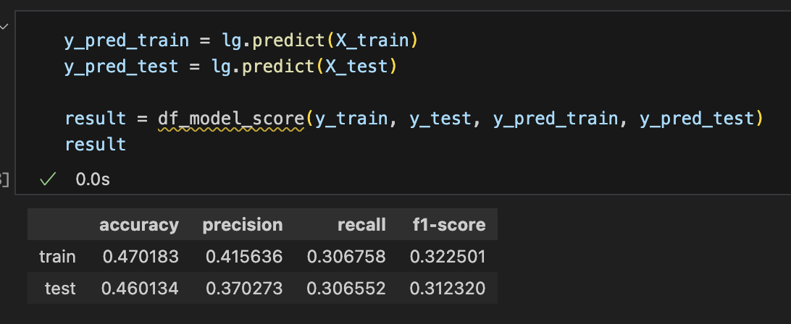
포도 + 토양 + 기후 – Logistic Regression
Python Code
Top 20 Feature Importance
Standard Scaler 적용 및 모델 생성
성능 검증
 | accuracy | precision | recall | f1-score
train | 0.470183 | 0.415636 | 0.306758 | 0.322501
test | 0.460134 | 0.370273 | 0.306552 | 0.312320

Slide 33
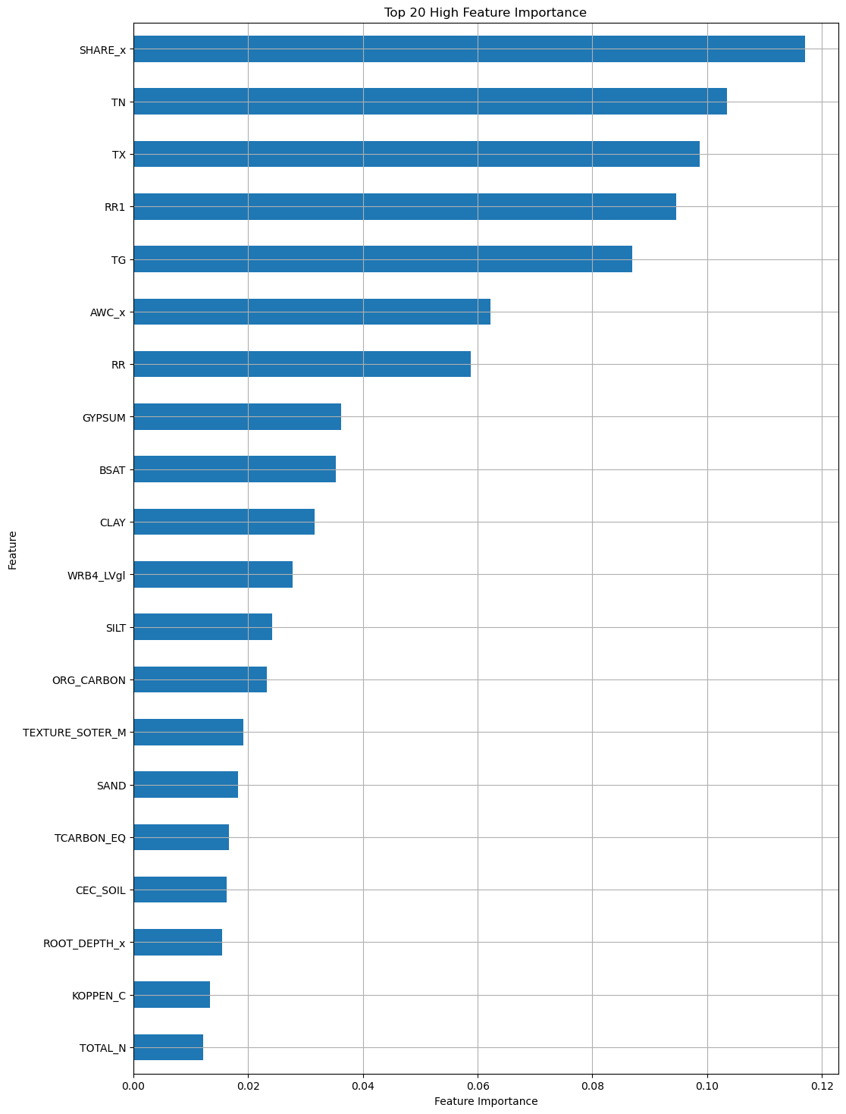
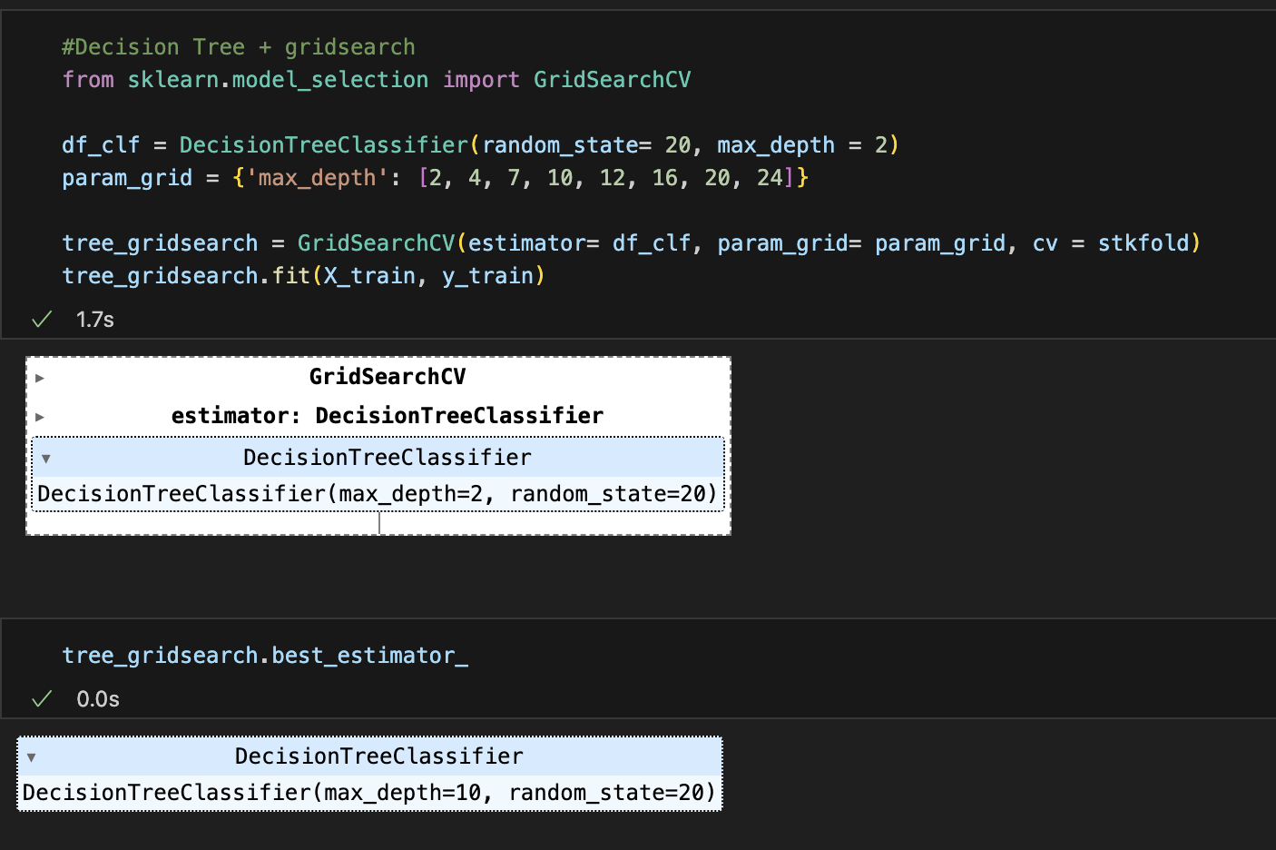
포도 + 토양 + 기후 – Decision Tree
Python Code
Top 20 Feature Importance
모델 생성 및 GridSearchCV를 활용한 하이퍼 파라미터 조정
성능 검증
 | accuracy | precision | recall | f1-score
train | 0.566810 | 0.562069 | 0.518557 | 0.528151
test | 0.504844 | 0.483737 | 0.469792 | 0.463320

Slide 34
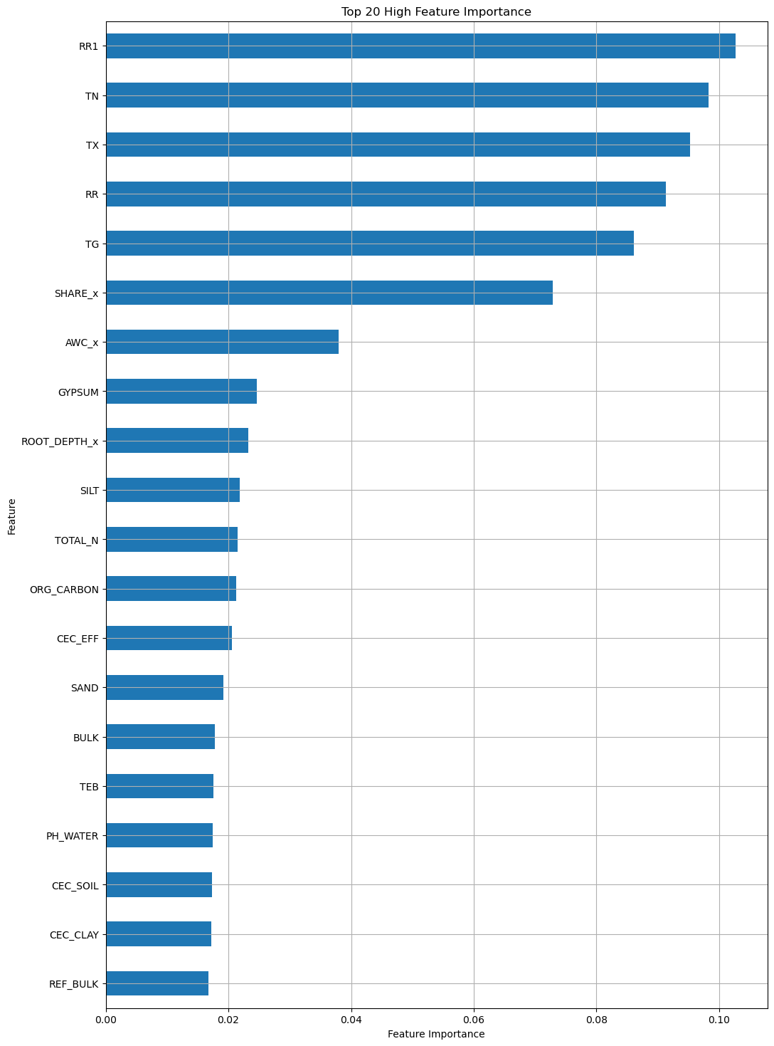
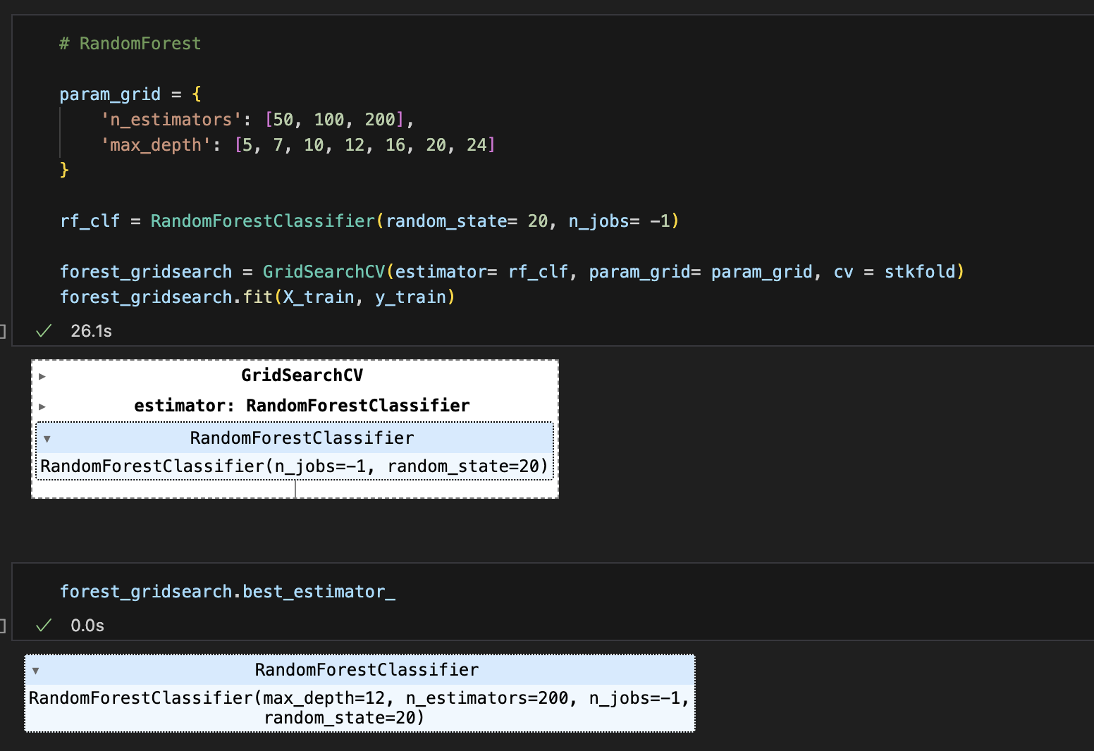
포도 + 토양 + 기후 – Random Forest
Python Code
Top 20 Feature Importance
모델 생성 및 GridSearchCV를 활용한 하이퍼 파라미터 조정
성능 검증
 | accuracy | precision | recall | f1-score
train | 0.615076 | 0.565654 | 0.476067 | 0.499079
test | 0.529061 | 0.439494 | 0.395684 | 0.404359

Slide 35
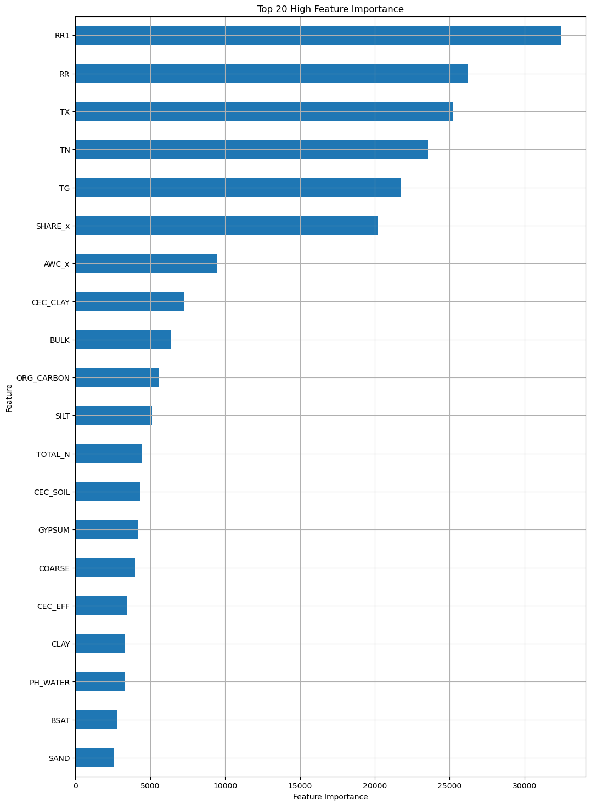
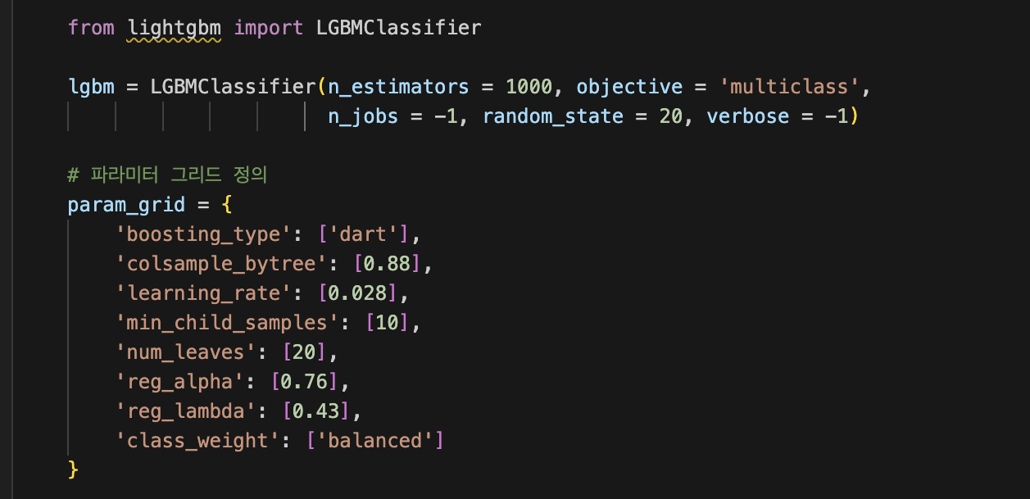

포도 + 토양 + 기후 – LightGBM
Python Code
Top 20 Feature Importance
모델 생성 및 파라미터 조정 모델 생성
기본모델 vs 파라미터 조정 모델 성능 비교
1) 기본 모델
 | accuracy | precision | recall | f1-score
train | 0.631383 | 0.586942 | 0.621084 | 0.596104
test | 0.509314 | 0.439313 | 0.496171 | 0.458950
2) 파라미터 조정 모델
 | accuracy | precision | recall | f1-score
train | 0.541931 | 0.485889 | 0.707650 | 0.524816
test | 0.469821 | 0.412609 | 0.599914 | 0.441747

Slide 36
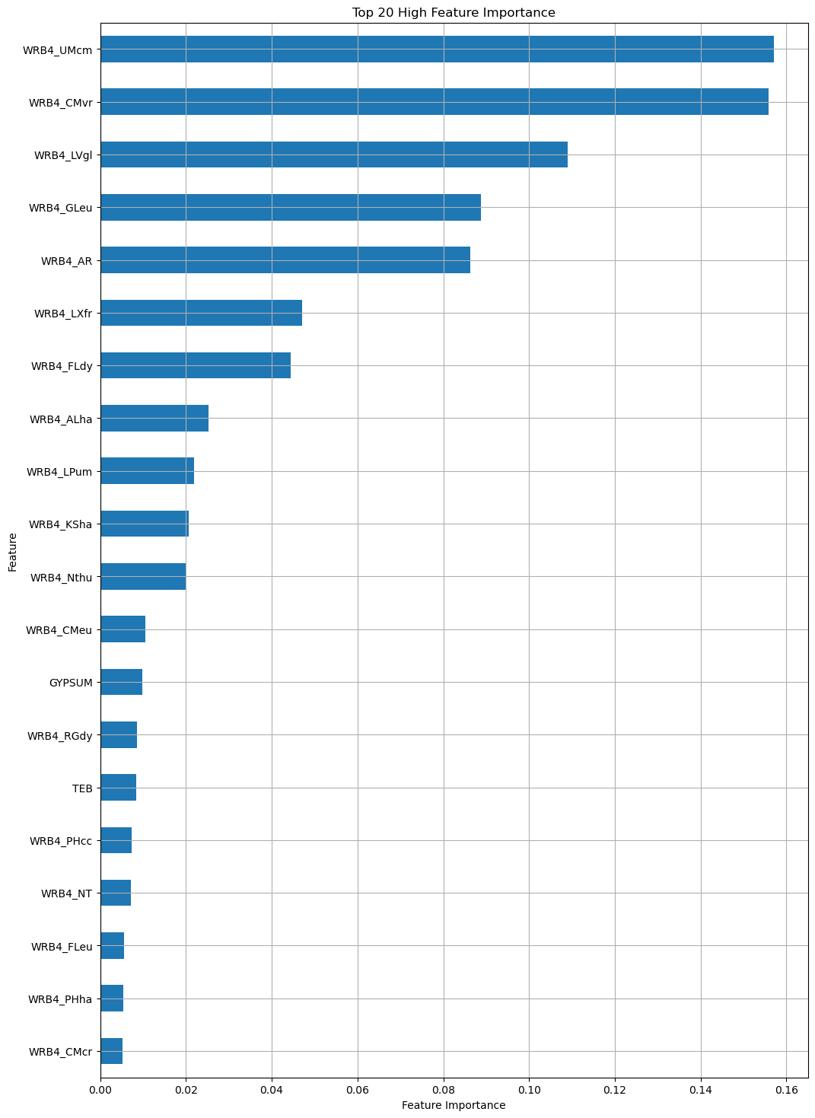
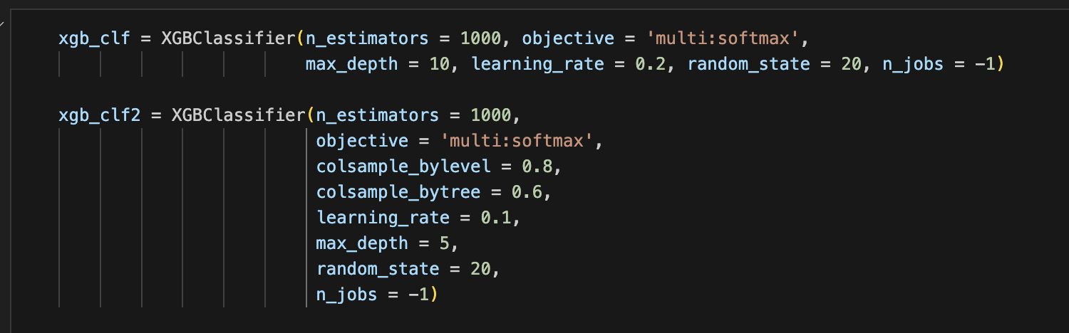
포도 + 토양 + 기후 – XGBoost
Python Code
Top 20 Feature Importance
모델 생성 및 파라미터 조정 모델 생성(GridSearchCV 적용)
기본모델 vs 파라미터 조정 모델 성능 비교
1) 기본 모델
 | accuracy | precision | recall | f1-score
train | 0.631476 | 0.588529 | 0.614336 | 0.592992
test | 0.510805 | 0.451020 | 0.497610 | 0.465980
2) 파라미터 조정 모델
 | accuracy | precision | recall | f1-score
train | 0.631290 | 0.587554 | 0.619969 | 0.595871
test | 0.516393 | 0.451701 | 0.496589 | 0.467010

Slide 37




미래에는 어떤 품종이 많아질까요?_기후 변화에 따른 품종 예측 분포
TN 변화에 따른 21년 대비 25 ~ 70 품종 변화 추이

Slide 38




미래에는 어떤 품종이 많아질까요?_기후 변화에 따른 품종 예측 분포
RR1 변화에 따른 21년 대비 25 ~ 70 품종 변화 추이

Slide 39


미래에는 어떤 품종이 많아질까요? – 혼합 모델
21년 대비 25 ~70 전체 품종 비중 변화
25 ~ 70 개별 품종 변화 추이 – Pinot noir 예시

Slide 40




Decision Tree & LightGBM 결과 비교 – Cabernet Sauvignon, Pinot Noir
DecisionTree
LightGBM

